Slide 1
Saul, David und Salomo
(Bibelkurs, Teil 10/24)

Slide 2
1Sam 8,4: Da versammelten sich die Ältesten von Israel und kamen zu Samuel nach Rama.

Slide 3
1Sam 8,5a: Und sie sprachen zu ihm: Siehe, du bist alt geworden, und deine Söhne wandeln nicht in deinen Wegen.

Slide 4
1Sam 8,5b: So setze nun einen König über uns, der uns richten soll, nach der Weise aller Heidenvölker.

Slide 5
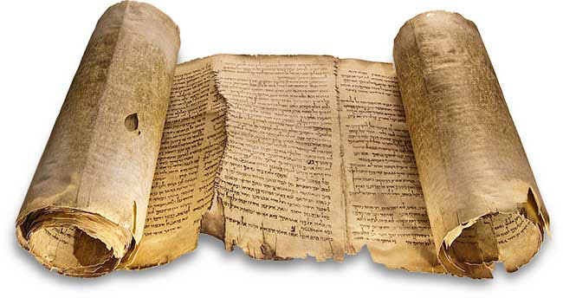
Saul, David und Salomo Einleitung 1. König Saul 2. König David 3. König Salomo Schlusswort

Slide 6
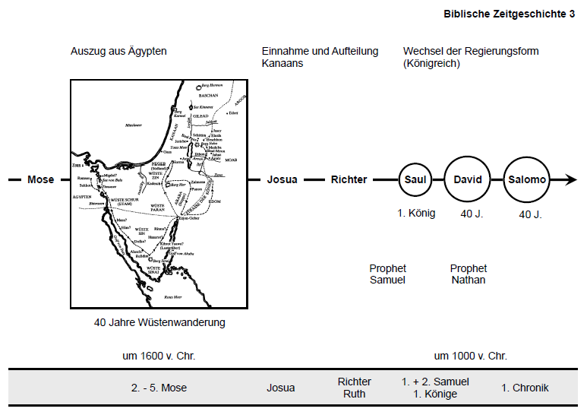

Slide 8
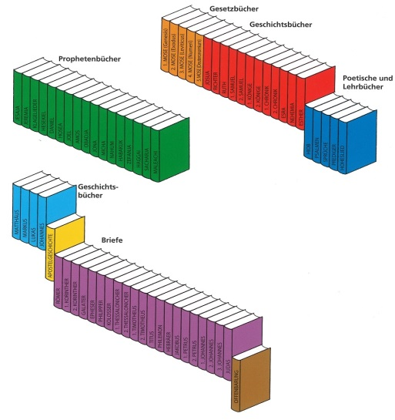
DIE «BIBLIOTHECA DIVINA»
Bild aus: DOWLEY, Der grosse Bibelführer, S. 6.

Slide 11
Saul, David und Salomo Einleitung 1. König Saul 2. König David 3. König Salomo Schlusswort

Slide 12
1Sam 8,6b: Und Samuel betete zu dem Herrn.

Slide 13
1Sam 8,7a: Da sprach der Herr zu Samuel: Höre auf die Stimme des Volkes in allem, was sie dir gesagt haben.

Slide 14
1Sam 8,7b: Denn nicht dich haben sie verworfen, sondern mich haben sie verworfen, dass ich nicht über sie König sein soll.

Slide 15
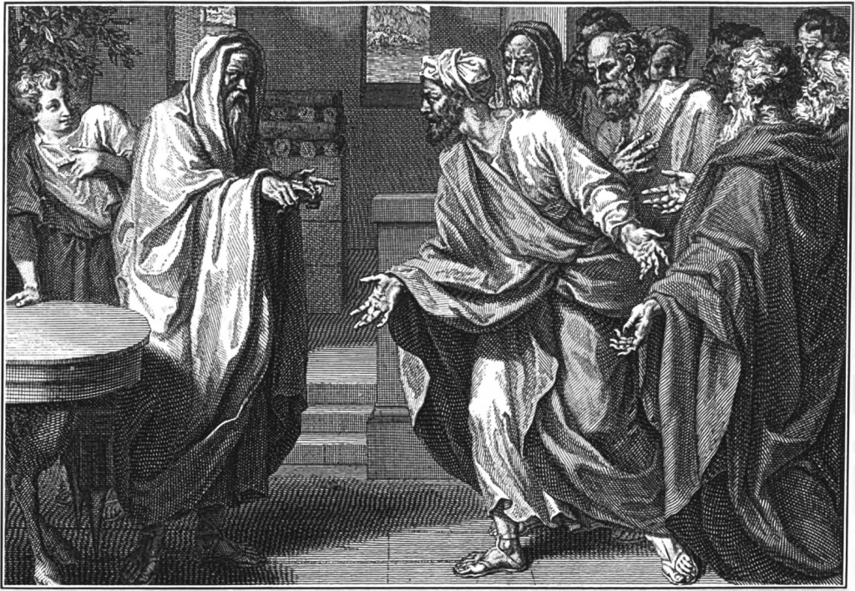
DIE ISRAELITEN FORDERN EINEN KÖNIG

Slide 16
1Sam 8,19: Aber das Volk weigerte sich, auf die Stimme Samuels zu hören, und sprach: Das macht nichts, es soll dennoch ein König über uns sein, …

Slide 17
1Sam 8,20: … damit wir seien wie alle Heidenvölker. Unser König soll uns richten und vor uns herziehen und unsere Kriege führen.

Slide 18
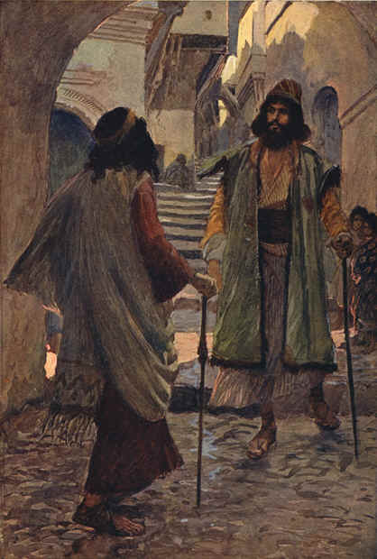
SAMUEL BEGEGNET SAUL
Bild von James Tissot (1896-1900)

Slide 19
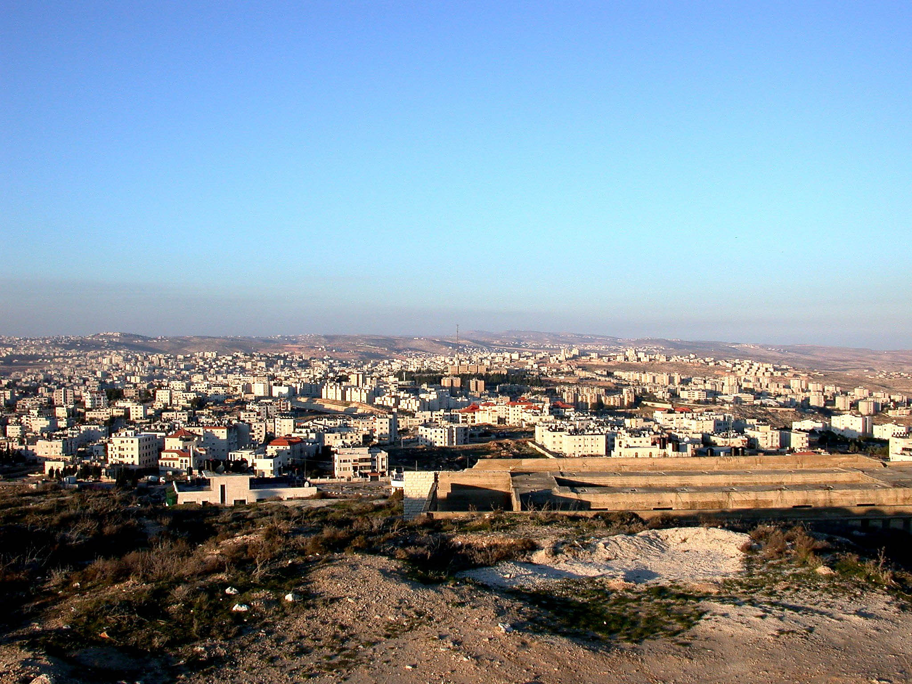
GIBEA – DIE HEIMAT SAULS

Slide 20
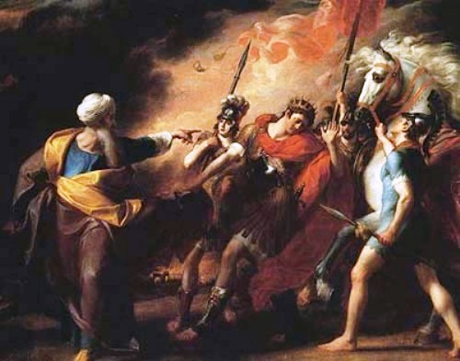
SAMUEL WENDET SICH VON SAUL AB
Bild von John Singleton Copley (1798)

Slide 21
1Sam 15,23a: Denn Ungehorsam ist wie die Sünde der Wahrsagerei, und Widerspenstigkeit ist wie Abgötterei und Götzendienst.

Slide 22
1Sam 15,23b: Weil du nun das Wort des Herrn verworfen hast, so hat er dich verworfen, dass du nicht mehr König sein sollst!

Slide 23
1Sam 15,30: Ich habe gesündigt; nun aber ehre mich doch vor den Ältesten meines Volkes und vor Israel.

Slide 24
Saul, David und Salomo Einleitung 1. König Saul 2. König David 3. König Salomo Schlusswort

Slide 25
König David a. Davids Jugendjahre b. Davids Flucht c. Davids Herrschaftsantritt d. Davids spätere Jahre e. Davids Erbe

Slide 26
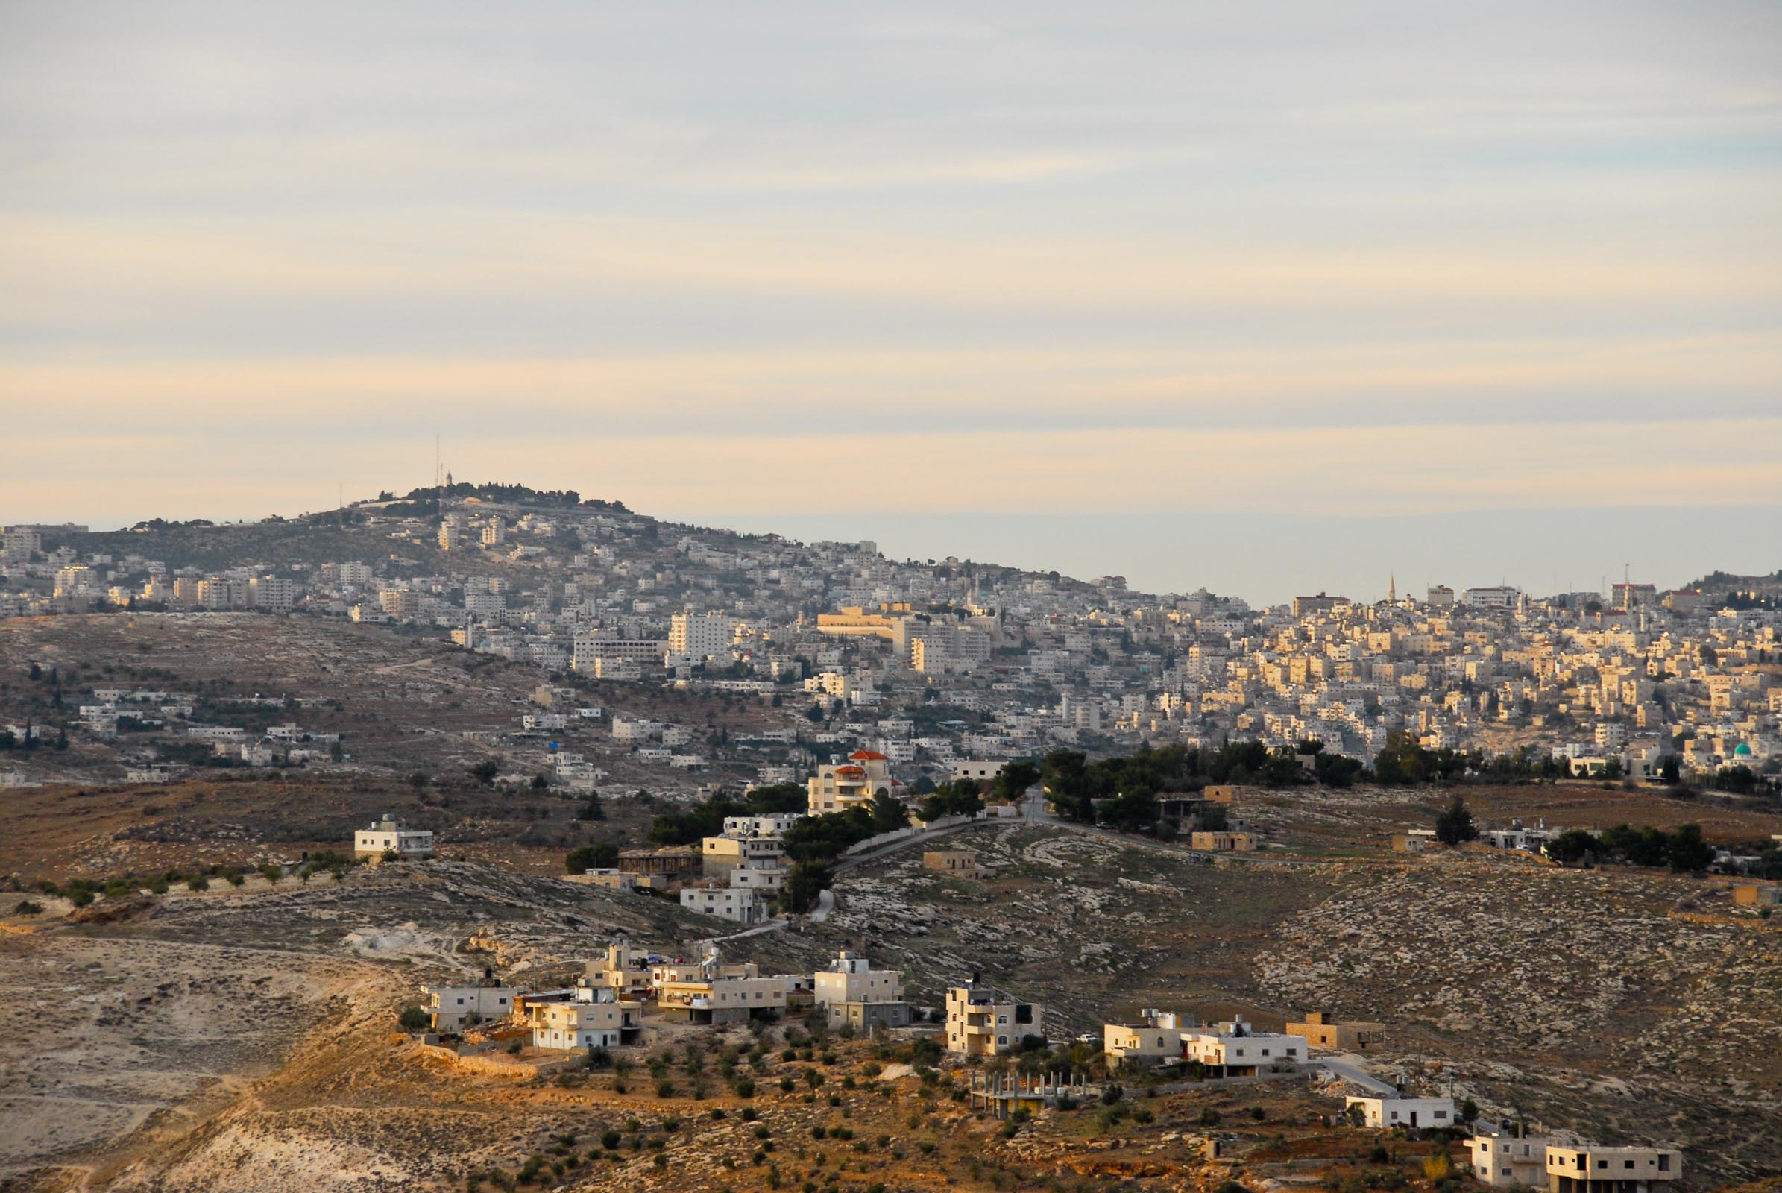
BETHLEHEM

Slide 27
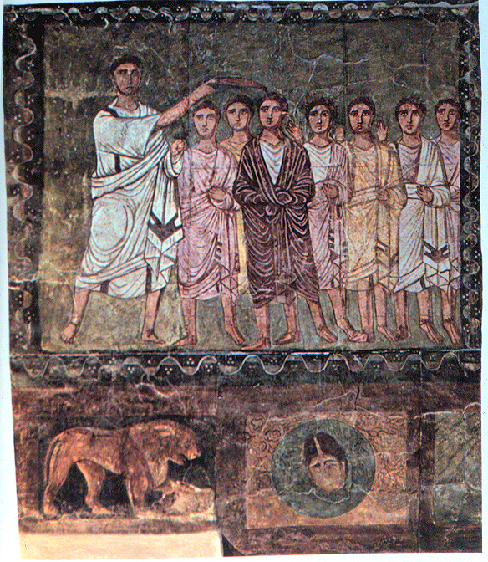
SAMUEL SALBT DAVID ZUM KÖNIG
Fund aus Dura Europos (SYR), 3. Jh.

Slide 28
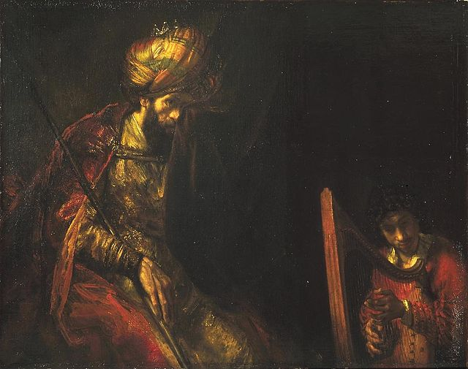
DAVID SPIELT SAUL AUF DER HARFE
Bild von Rembrandt (zw. 1650 und 1670)

Slide 29
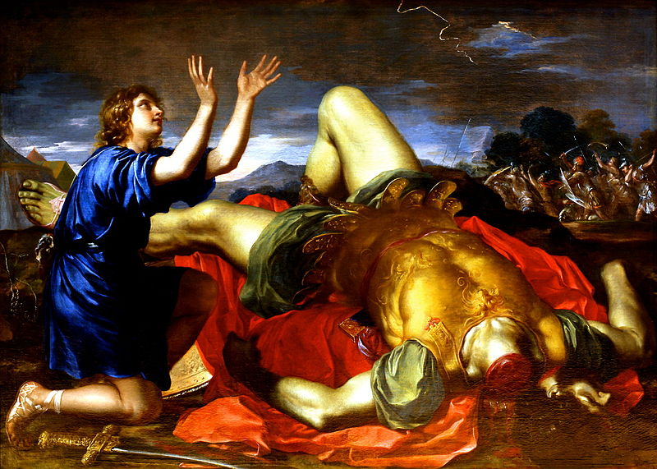
DAVID TÖTET GOLIAT
Bild von Charles Errard the Younger (18. Jh.)

Slide 30
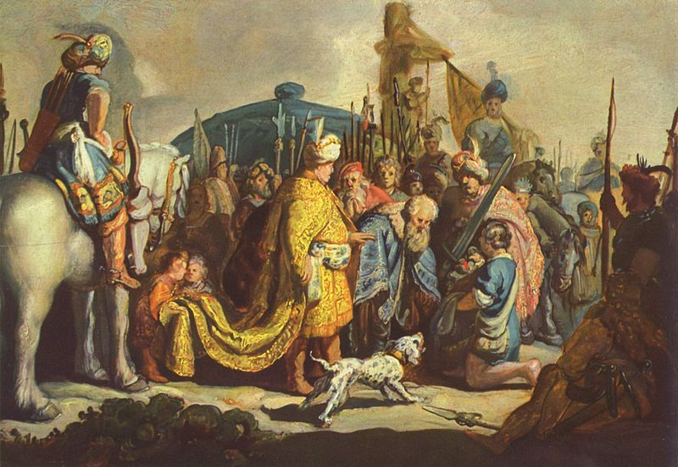
DAVID BRINGT SAUL DEN KOPF GOLIATS
Bild von Rembrandt (1627)

Slide 31
1Sam 18,7b: Saul hat seine Tausende geschlagen, David aber seine Zehntausende!

Slide 32
1Sam 18,8: Da ergrimmte Saul sehr, und dieses Wort missfiel ihm, und er sprach: Sie haben dem David Zehntau-sende gegeben und mir Tausende; es fehlt ihm nur noch das Königreich!

Slide 33
König David a. Davids Jugendjahre b. Davids Flucht c. Davids Herrschaftsantritt d. Davids spätere Jahre e. Davids Erbe

Slide 34
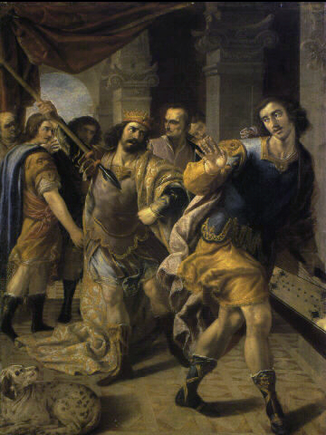
SAUL BEDROHT DAVID
Bild von José Leonardo (17. Jh.)

Slide 35
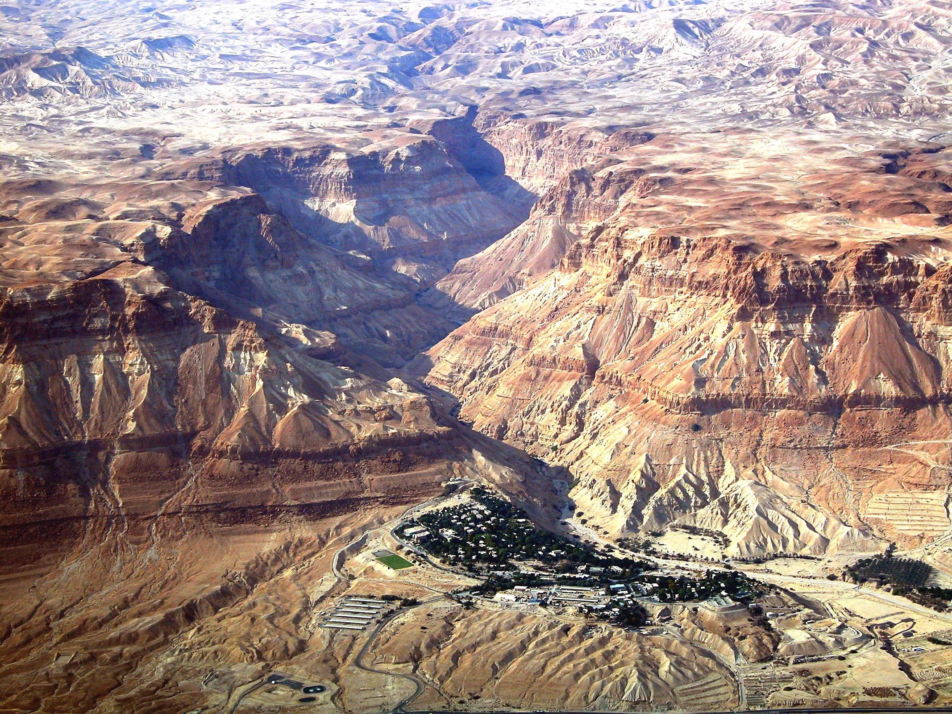
EN GEDI UND DAS BERGLAND VON JUDA

Slide 36
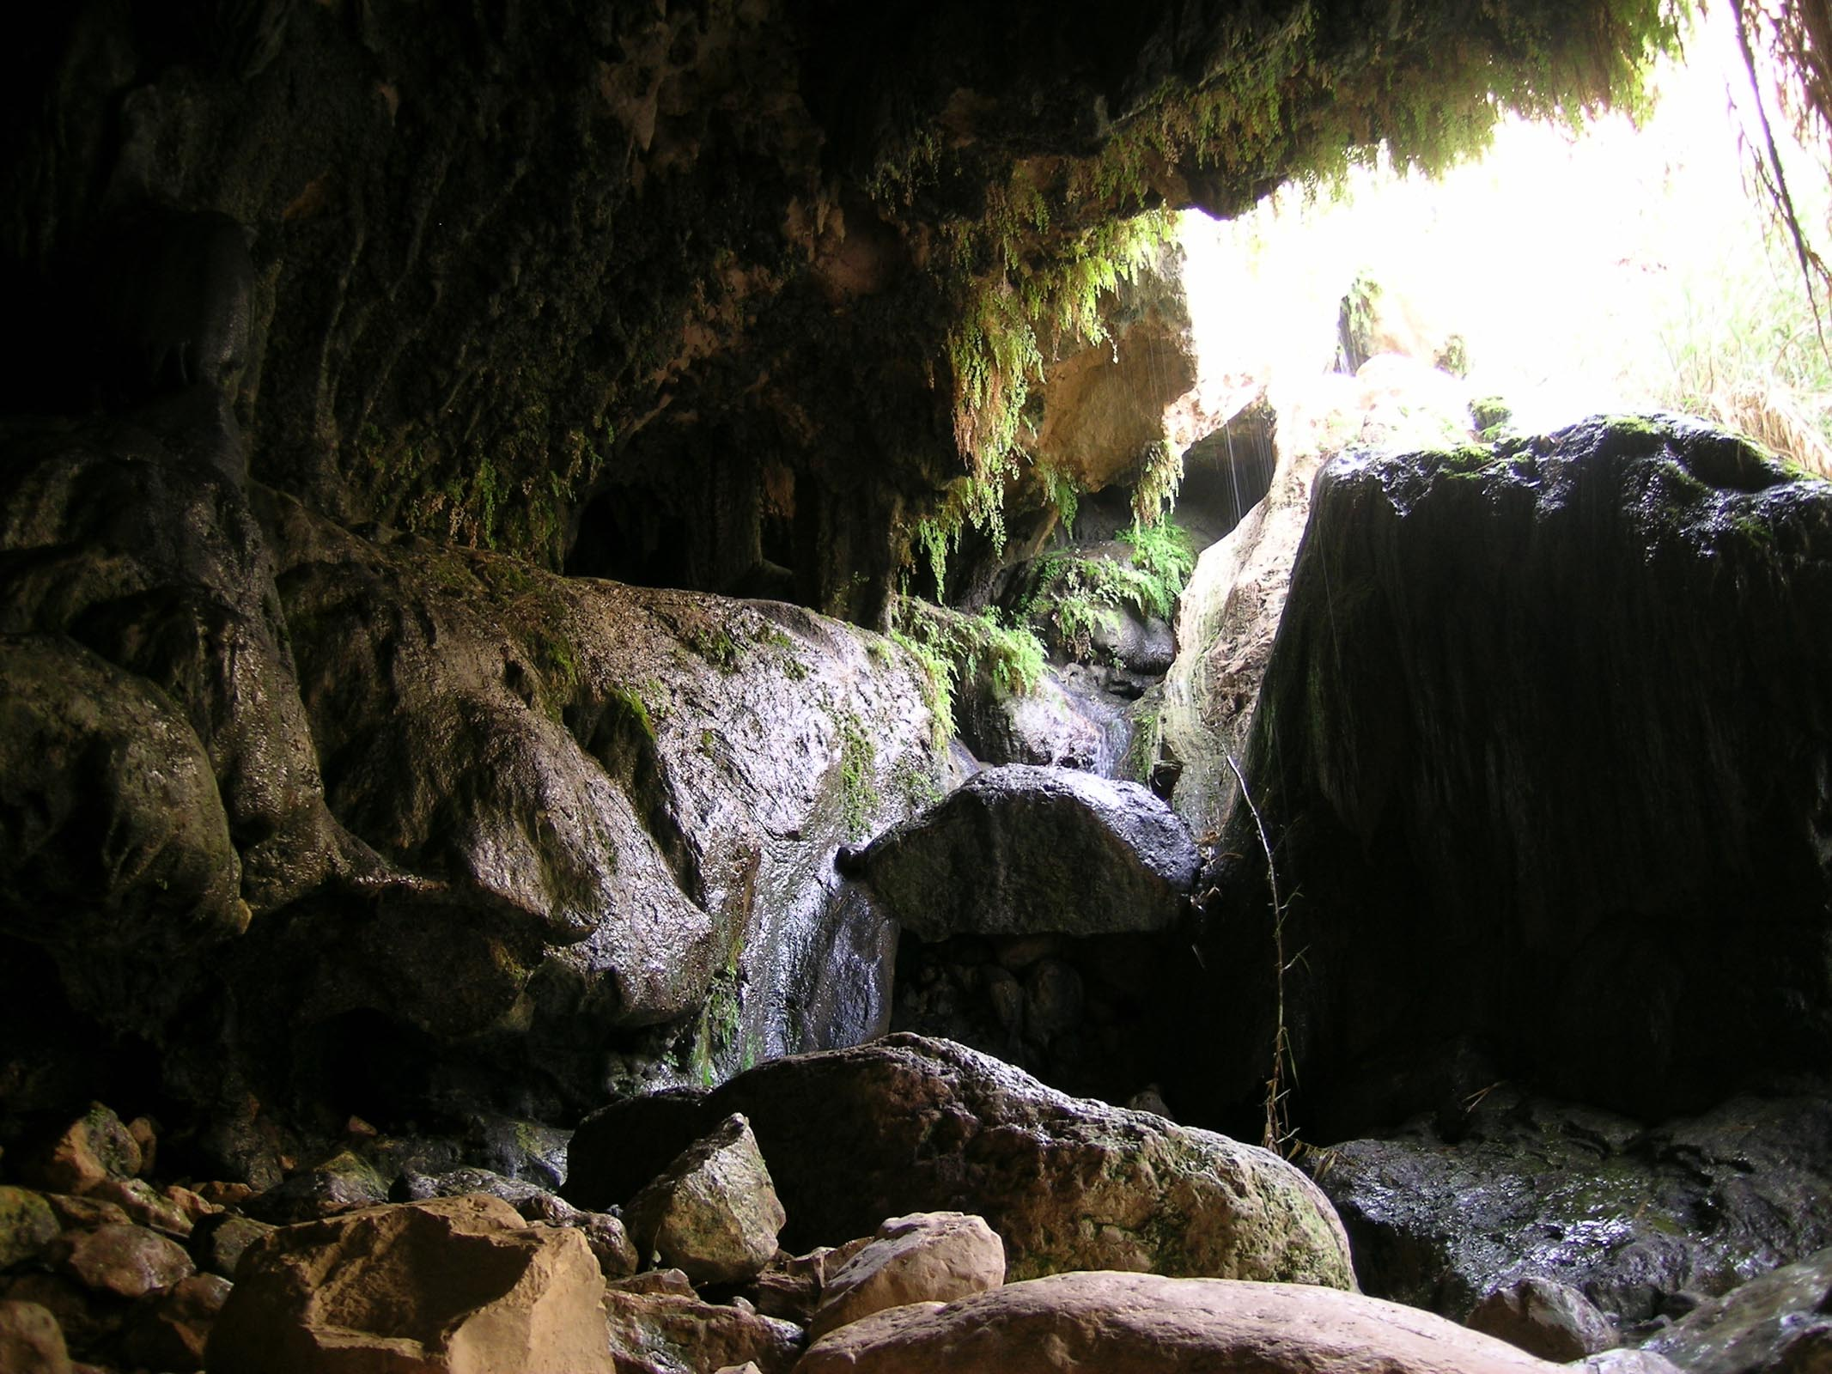
DIE HÖHLEN VON EN GEDI

Slide 37
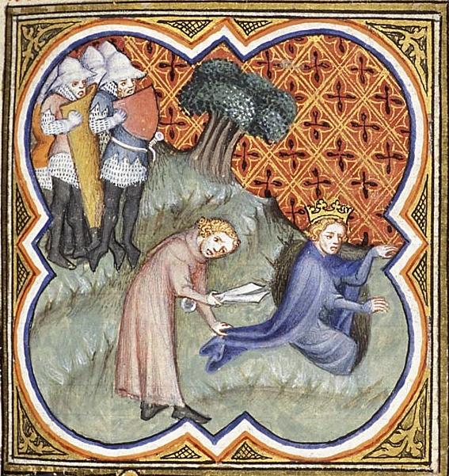
DAVID VERSCHONT SAUL
Bibelillustration aus dem 14. Jh.

Slide 38
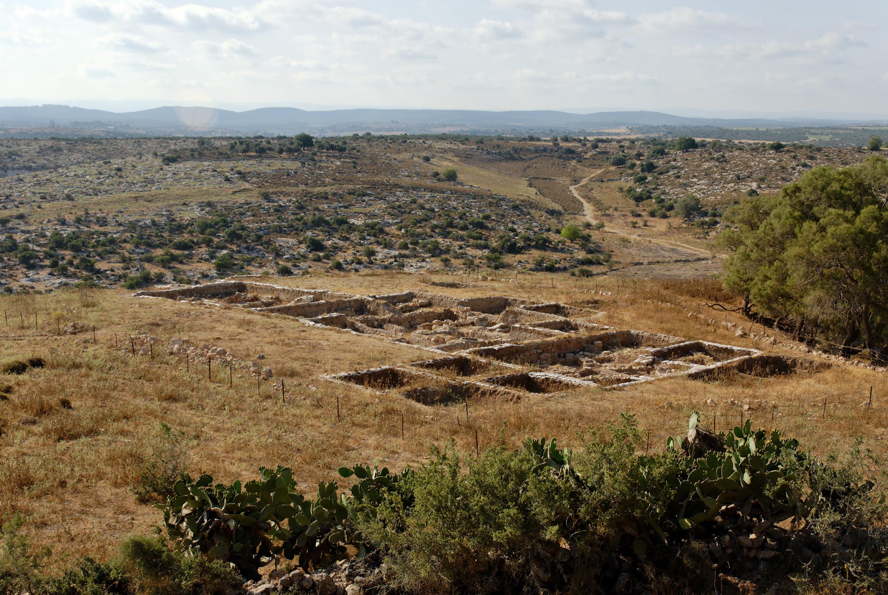
AUSGRABUNGEN IN GAT

Slide 39
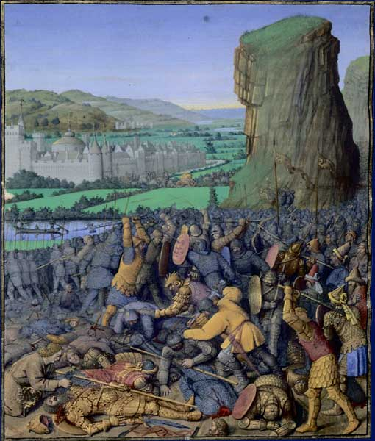
SCHLACHT VON GILBOA
Bild von Jean Fouquet (15. Jh.)

Slide 40
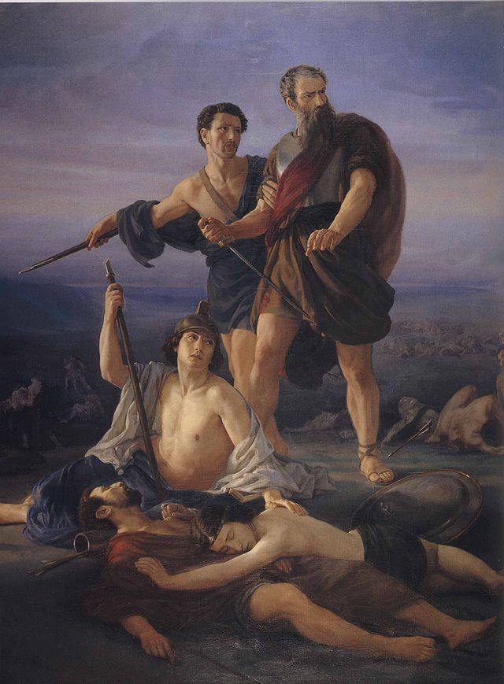
DER TOD VON KÖNIG SAUL
Bild von Elie Marcuse (1848)

Slide 41
König David a. Davids Jugendjahre b. Davids Flucht c. Davids Herrschaftsantritt d. Davids spätere Jahre e. Davids Erbe

Slide 42
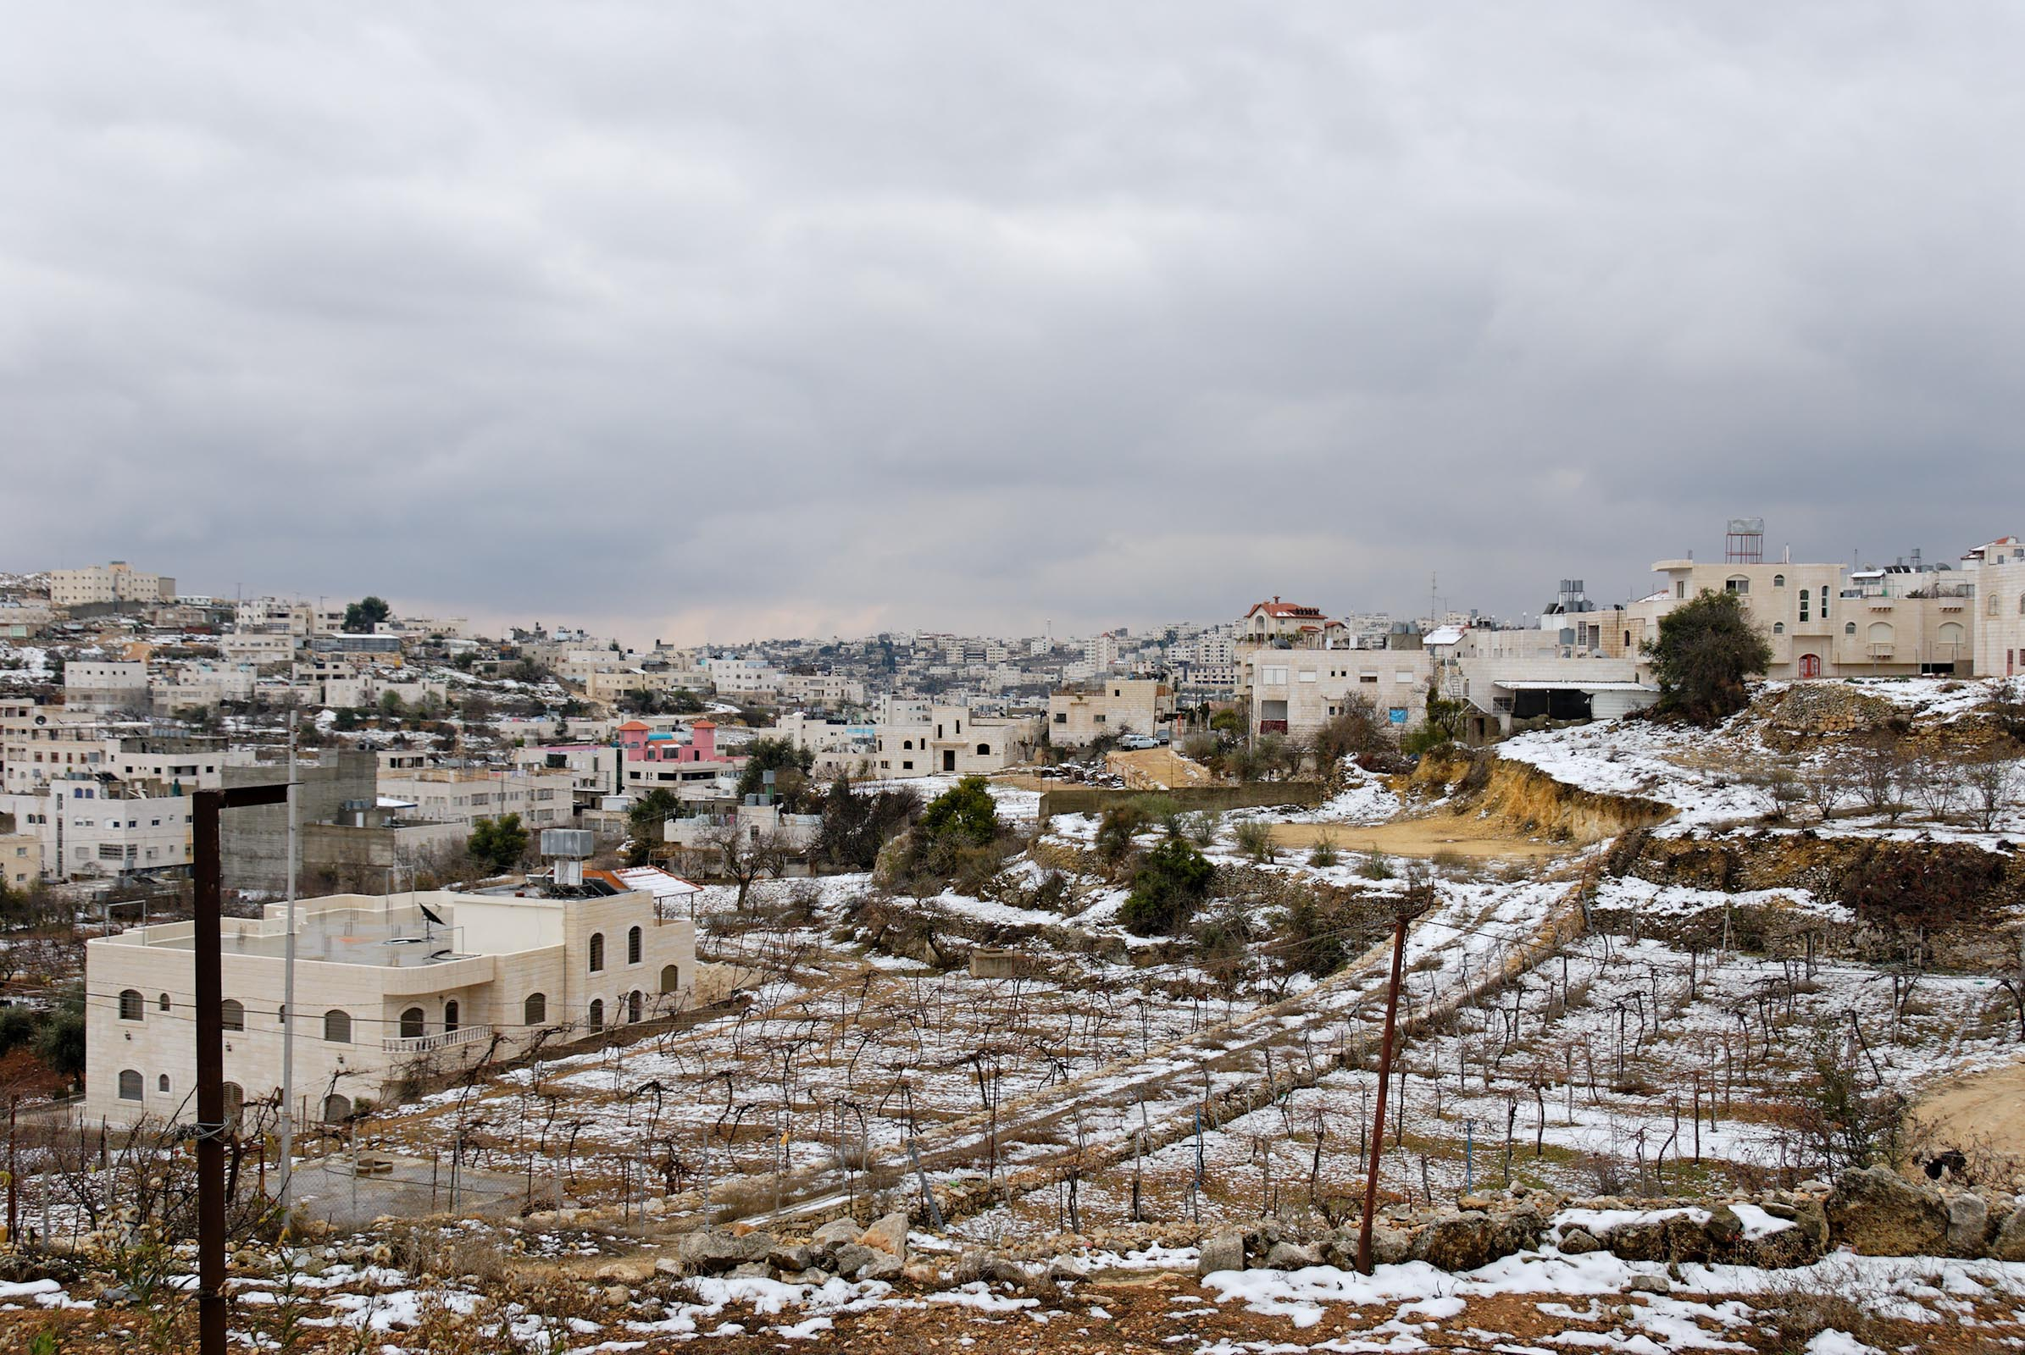
DIE STADT HEBRON

Slide 43
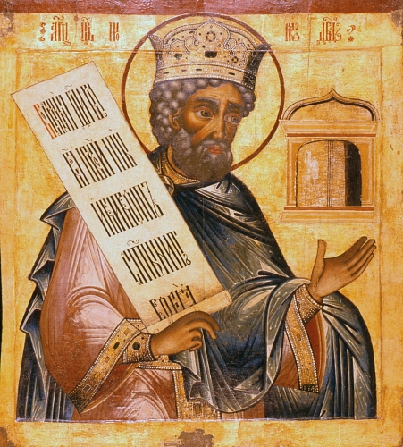
KÖNIG DAVID
Russische Ikone (18. Jh.)

Slide 44
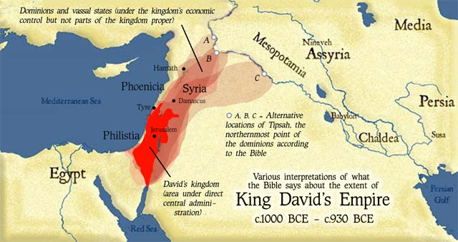
DAVIDS REICH
www.en.wikipedia.org (CC-BY 2.0)

Slide 45
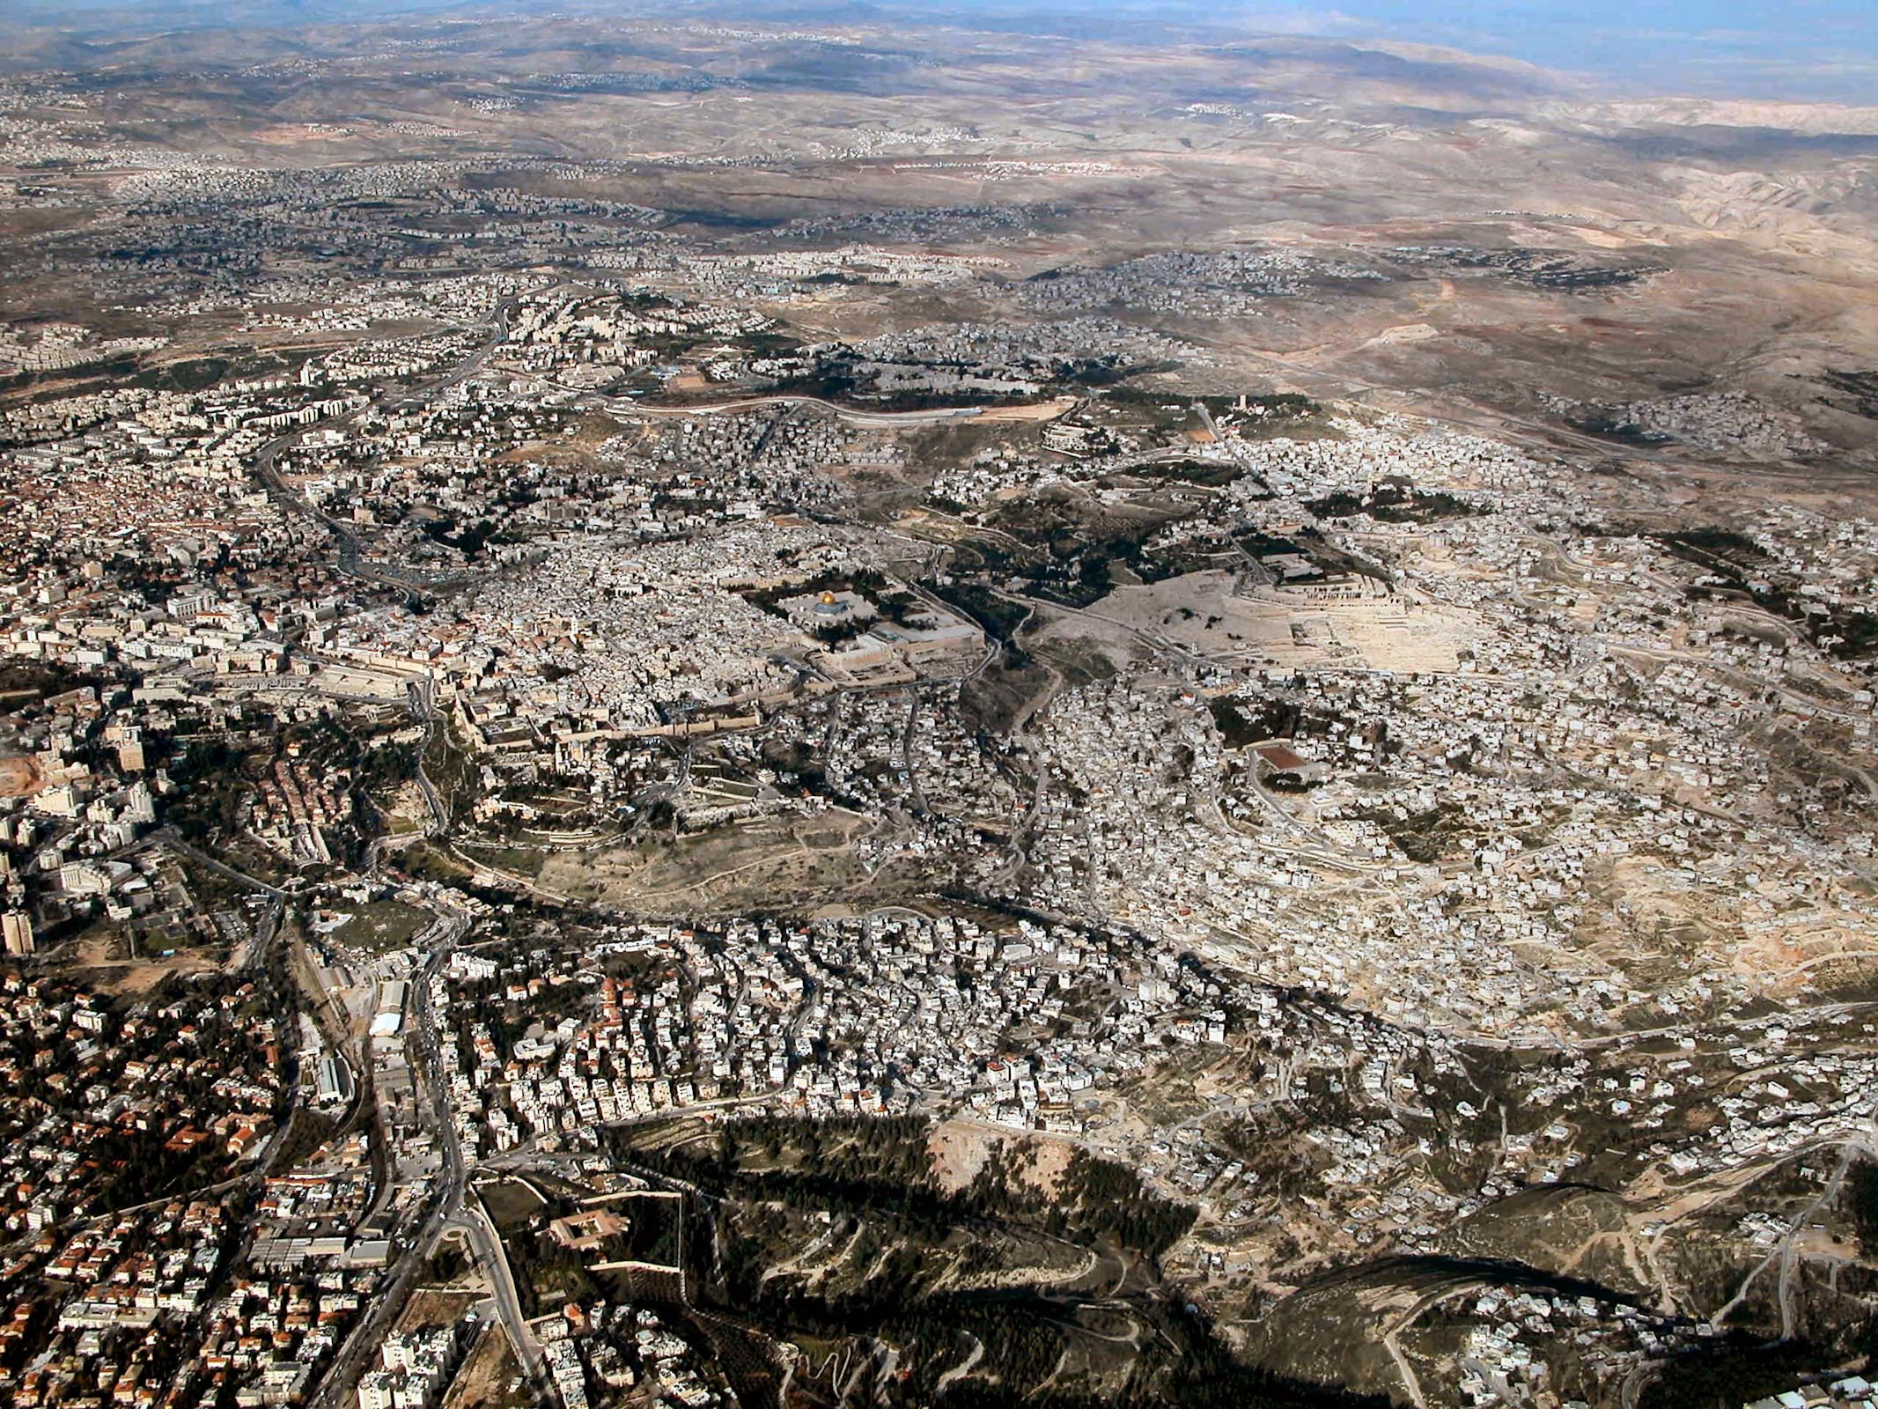
JERUSALEM HEUTE

Slide 46
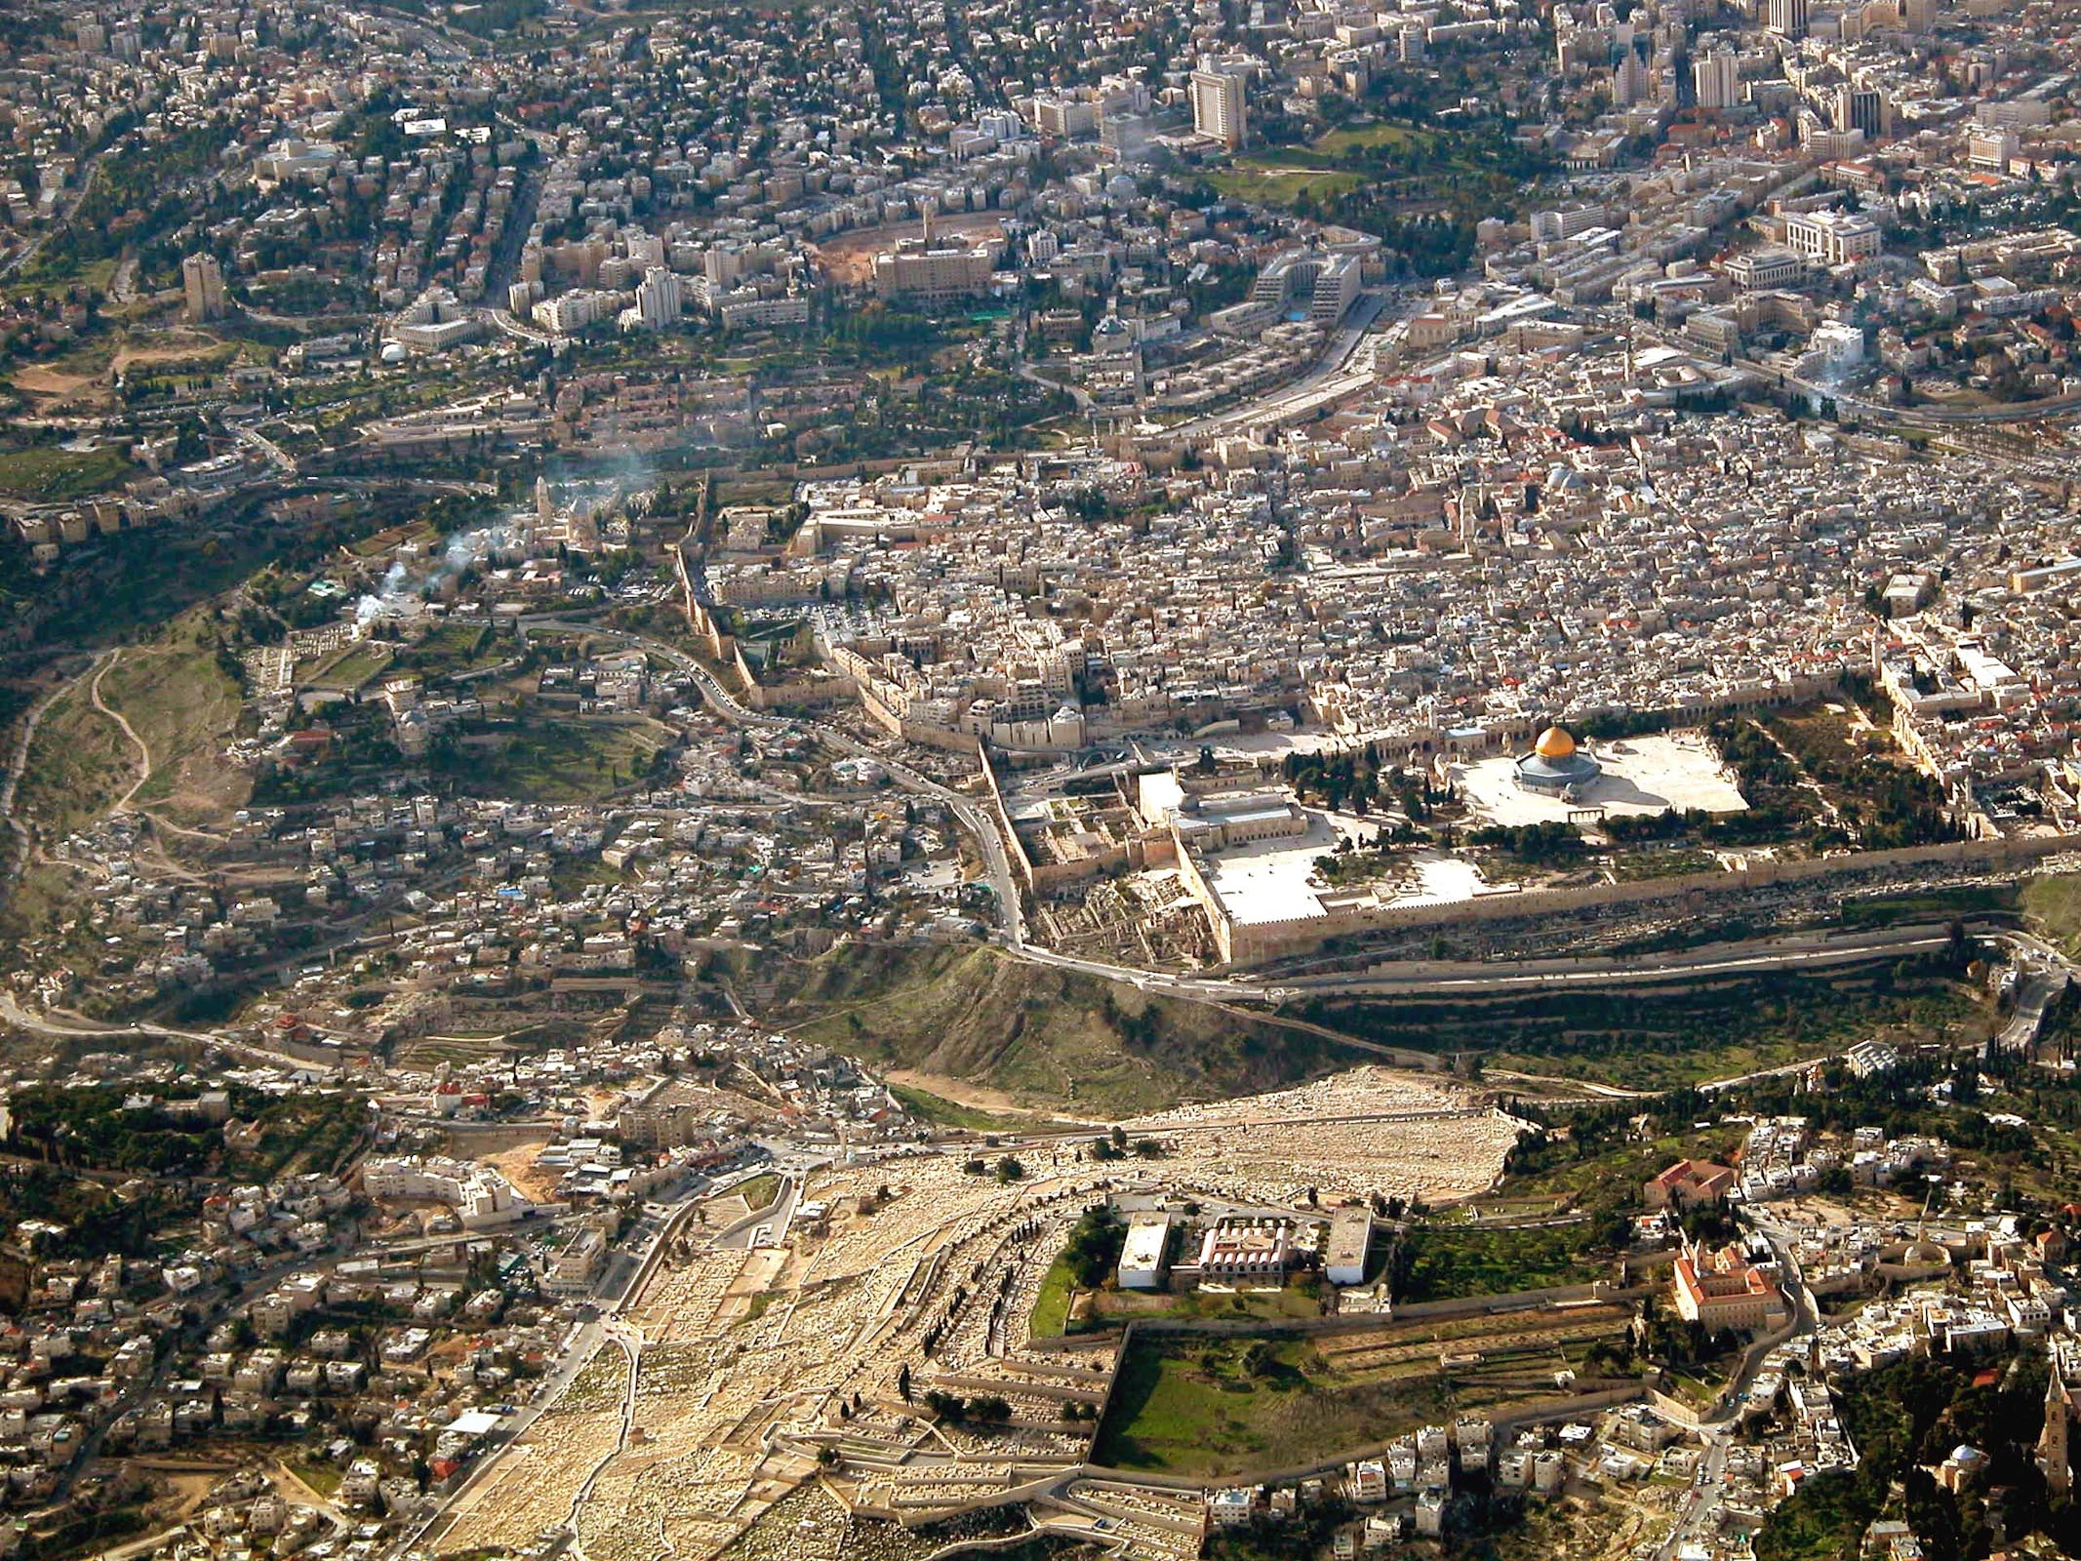
DIE LAGE DER IR DAVID

Slide 47
DIE LAGE DER IR DAVID

Slide 48
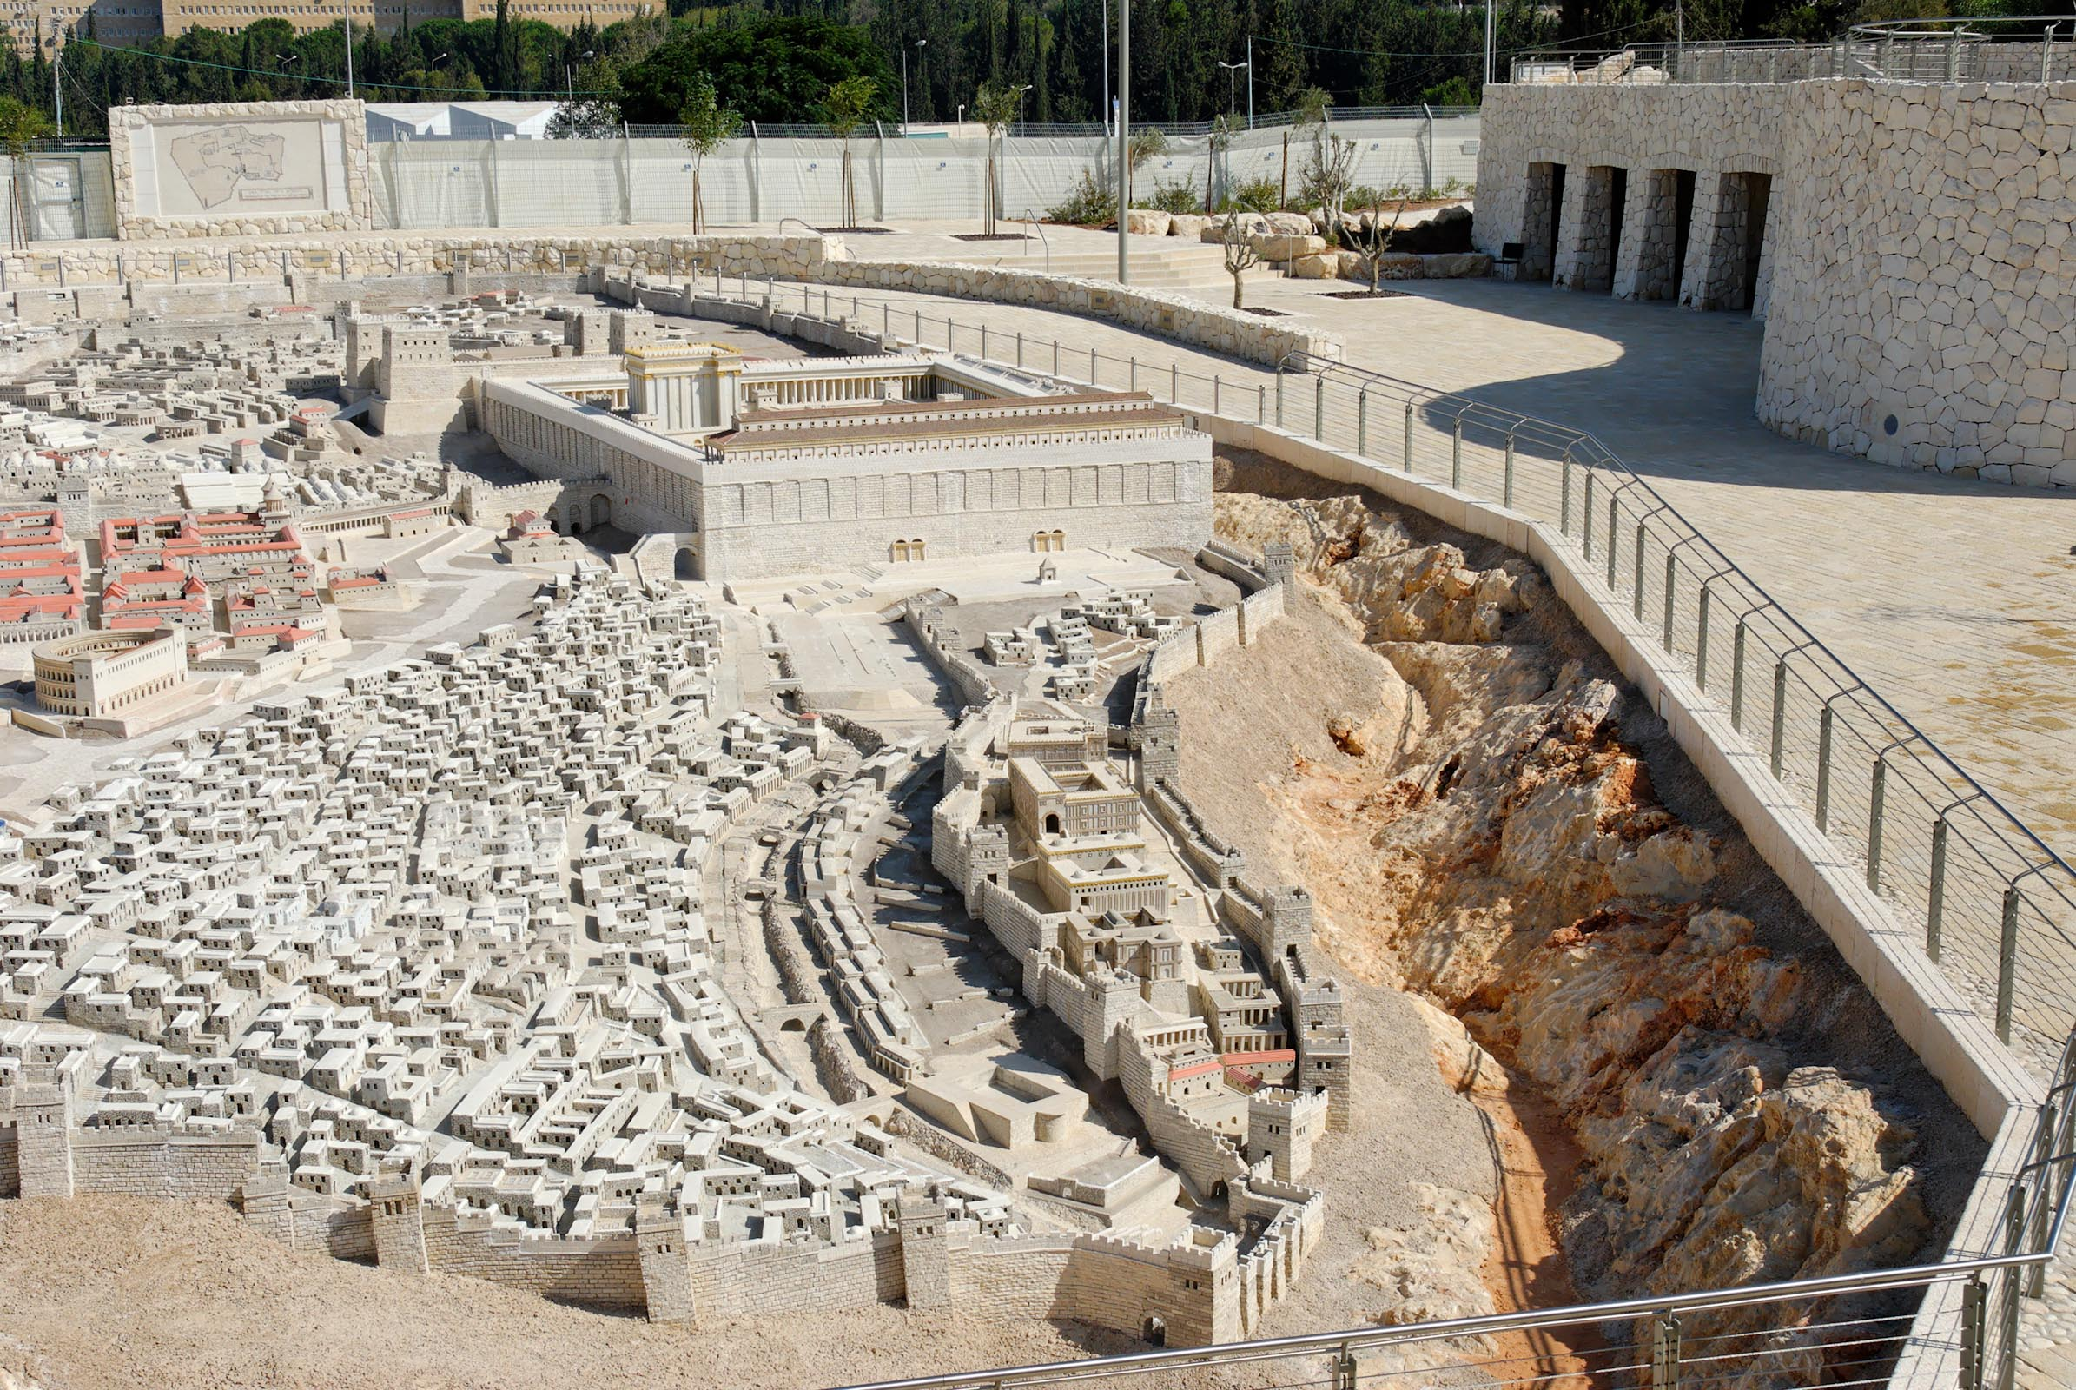
MODELL DER IR DAVID

Slide 49
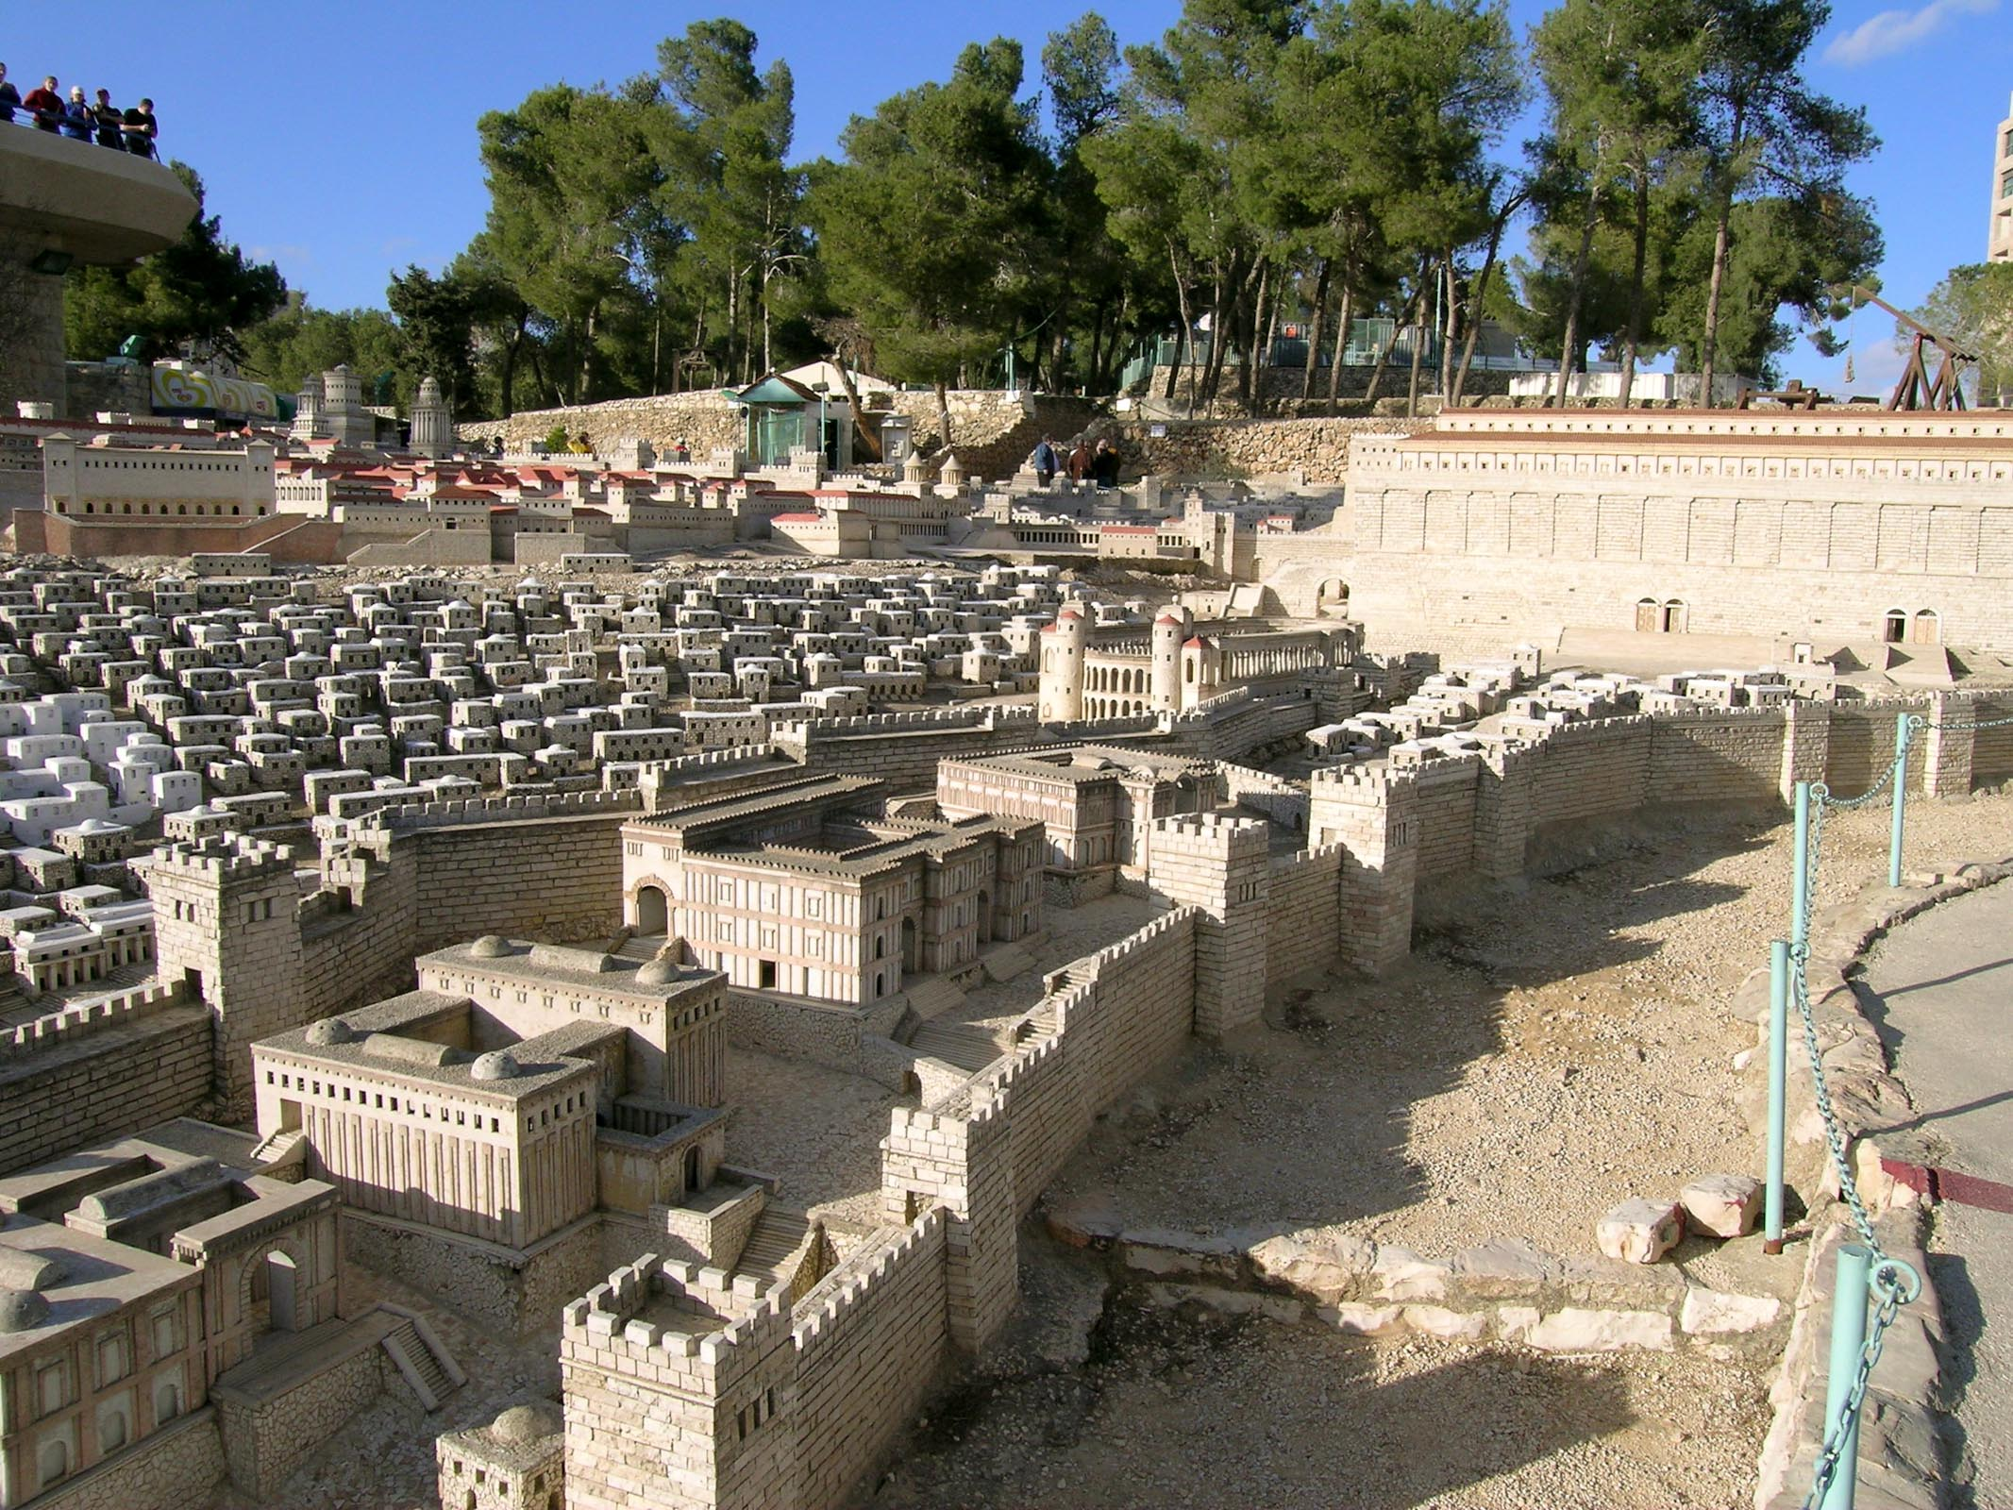
MODELL DER IR DAVID

Slide 50
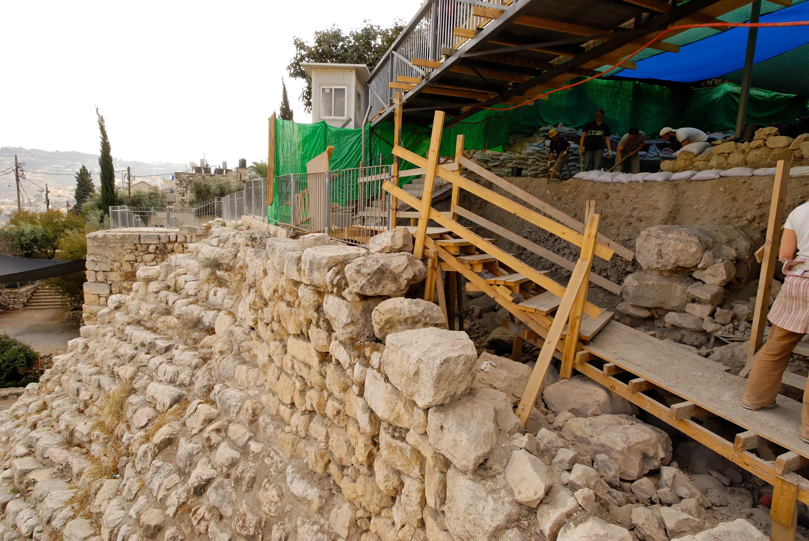
AUSGRABUNG VON DAVIDS PALAST

Slide 51
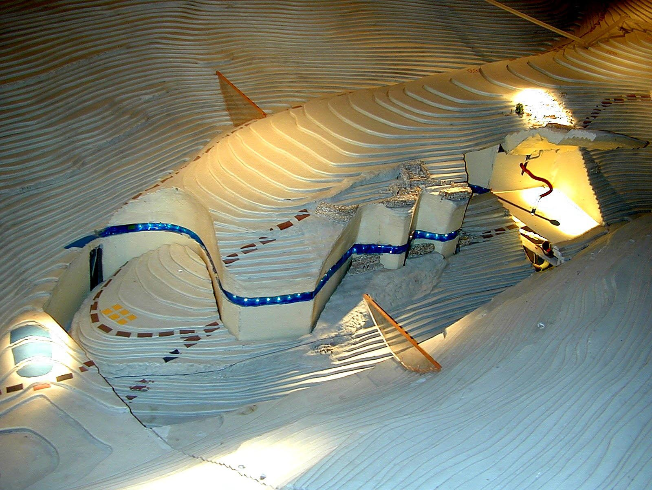
MODELL DES WASSERSYSTEMS

Slide 52
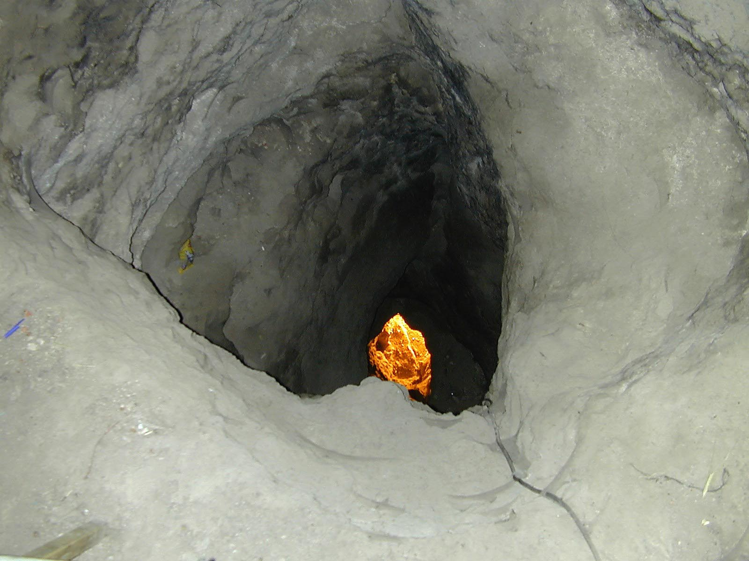
WARREN’S SHAFT

Slide 53
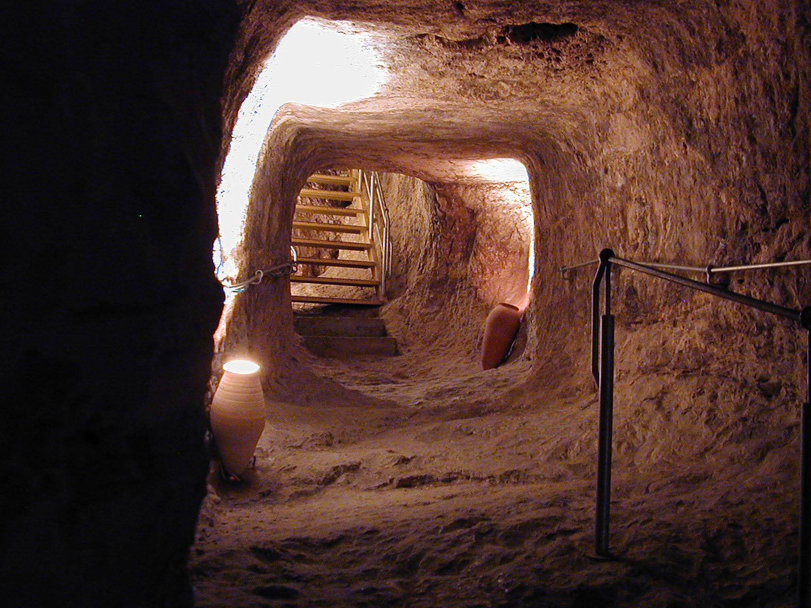
TUNNEL ZUM WARREN’S SHAFT

Slide 54
König David a. Davids Jugendjahre b. Davids Flucht c. Davids Herrschaftsantritt d. Davids spätere Jahre e. Davids Erbe

Slide 55
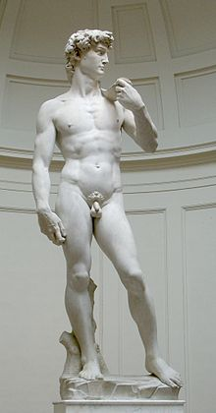
KÖNIG DAVID
Skulptur von Michelangelo (1501-1504)

Slide 56
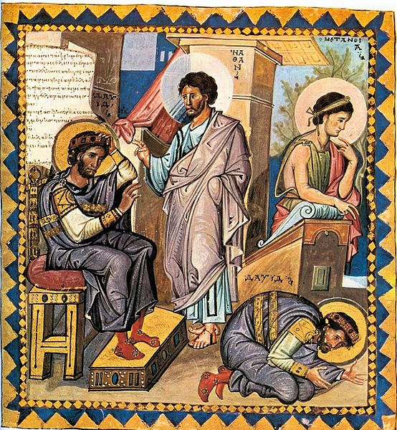
NATHAN WEIST DAVID ZURECHT
Bild aus dem Pariser Psalter, Mitte des 10. Jh.

Slide 57
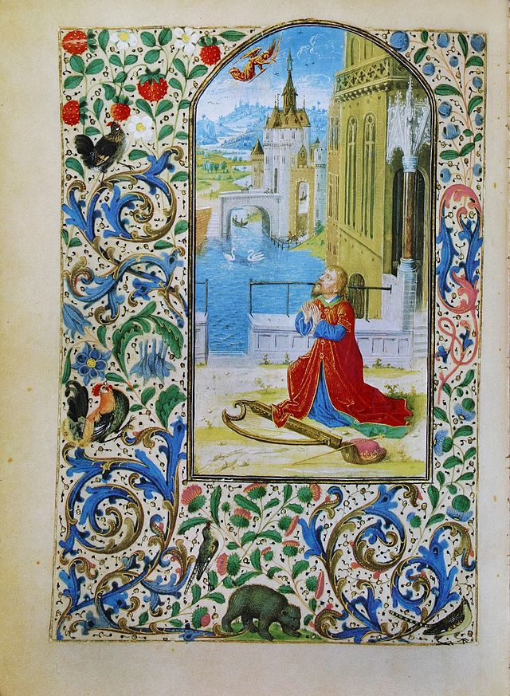
DAVID BETET NACH SEINEM EHEBRUCH MIT BATHSEBA
Illustration im Stundenbuch von Maria von Burgund (1477)

Slide 58
2Sam 12,10a: Nun soll auch von deinem Haus das Schwert nicht weichen ewiglich.

Slide 59
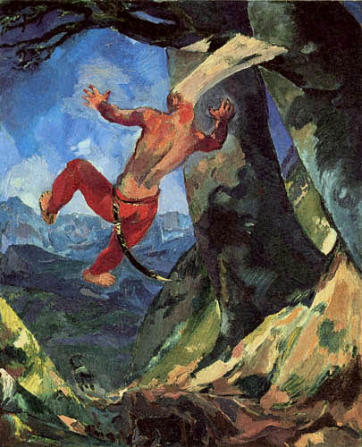
ABSALOMS TOD
Bild von Albert Weisgerber (1902)

Slide 60
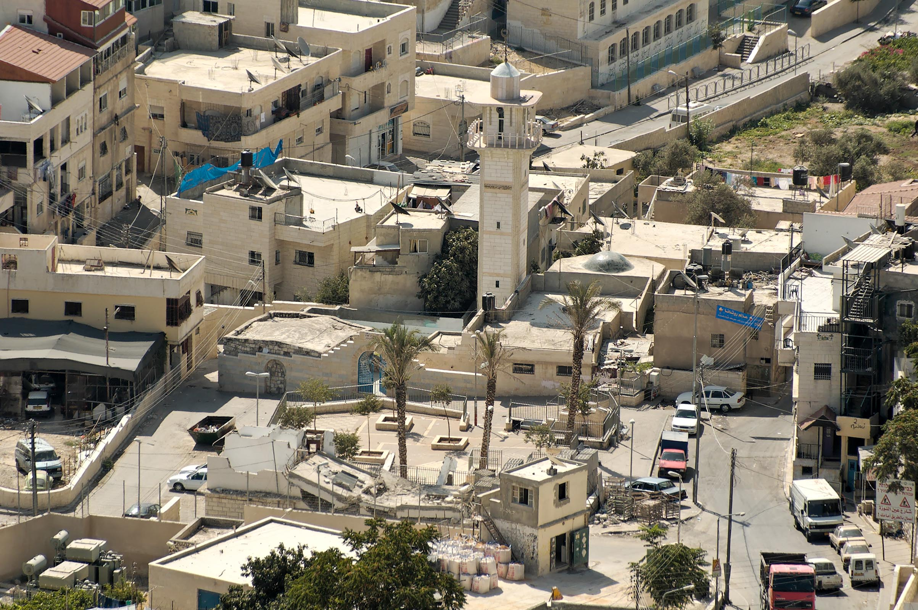
EN ROGEL (= ROGEL-QUELLE)

Slide 61
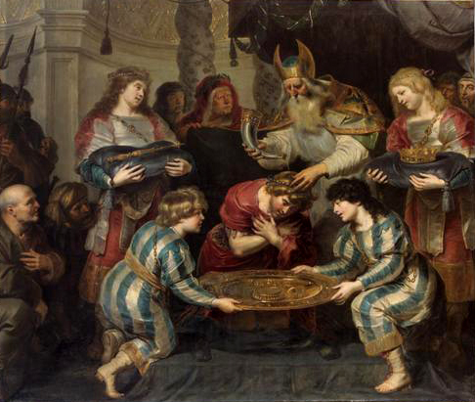
SALOMO WIRD VON ZADOK GESALBT
Bild von Cornelis de Vos (1630)

Slide 62
König David a. Davids Jugendjahre b. Davids Flucht c. Davids Herrschaftsantritt d. Davids spätere Jahre e. Davids Erbe

Slide 63
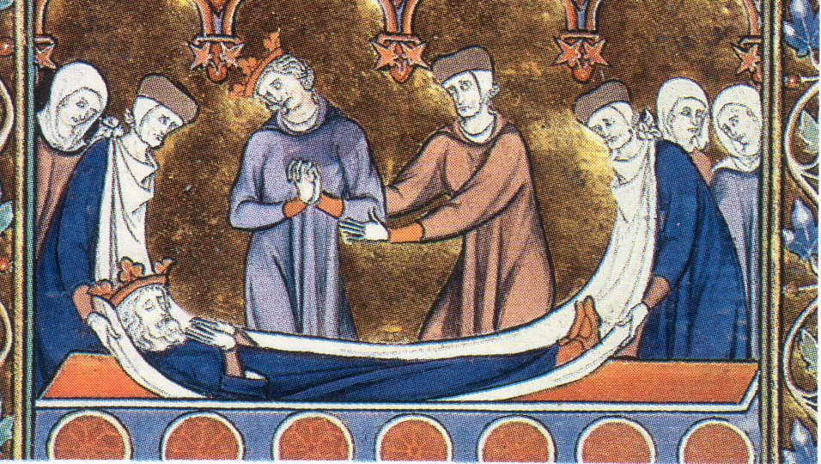
DAVIDS TOD
Illustration einer mittelalterlichen Handschrift (GoShow, CC-BY-SA 3.0)

Slide 64
1Chr 28,3: Aber Gott sprach zu mir: Du sollst meinem Namen kein Haus bauen; denn du bist ein Kriegsmann und hast Blut vergossen.

Slide 65
2Sam 7,12a: Wenn deine Tage erfüllt sind und du bei deinen Vätern liegst, so will ich deinen Samen nach dir erwecken, …

Slide 66
2Sam 7,12b: … der aus deinem Leib kommen wird, und ich werde sein Königtum befestigen.

Slide 67
2Sam 7,13: Der wird meinem Namen ein Haus bauen, und ich werde den Thron seines Königreichs auf ewig befestigen.

Slide 68
2Sam 7,14a: Ich will sein Vater sein, und er soll mein Sohn sein.

Slide 69
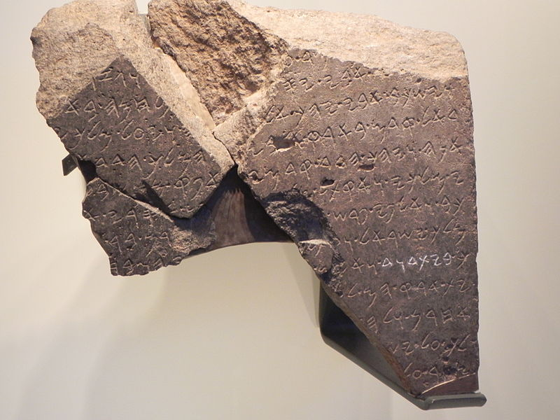
DIE STELE VON TEL-DAN
Älteste Inschrift mit der Erwähnung des «Hauses David» (ca. 9. Jh. v. Chr.)

Slide 70
Saul, David und Salomo Einleitung 1. König Saul 2. König David 3. König Salomo Schlusswort

Slide 71
König Salomo a. Salomos Weisheit b. Salomos Regierungstätigkeit c. Salomos Tempelbau d. Salomos Ende

Slide 72
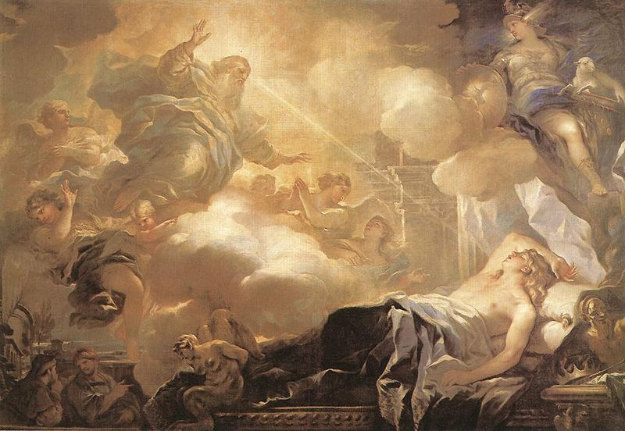
SALOMOS TRAUM
Bild von Luca Giordano (1693)

Slide 73
1Kön 3,5: Bitte, was ich dir geben soll.

Slide 74
1Kön 3,9a: So gib du deinem Knecht doch ein verständiges Herz.

Slide 75
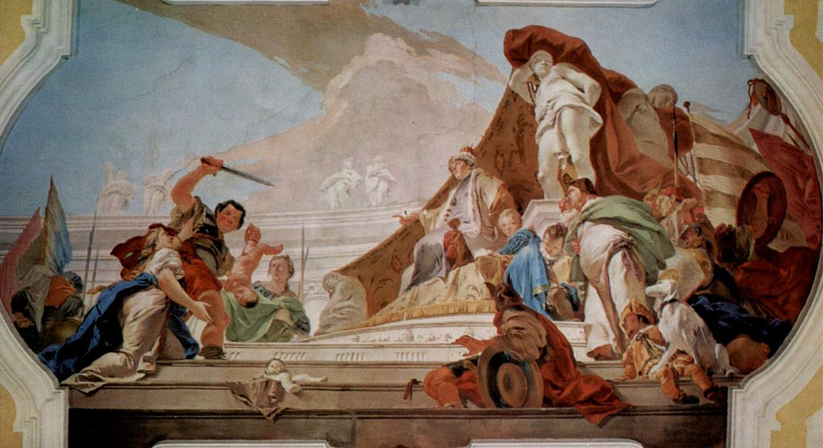
DAS URTEIL SALOMOS
Gemälde von Giovanni Battista Tiepolo, Erzbischöfliches Palais in Udine (18. Jh.)

Slide 76
König Salomo a. Salomos Weisheit b. Salomos Regierungstätigkeit c. Salomos Tempelbau d. Salomos Ende

Slide 77
1Kön 5,4a: Denn er herrschte im ganzen Land diesseits des [Euphrat-] Stroms von Tiphsach bis nach Gaza, über alle Könige diesseits des Stromes.

Slide 78
1Kön 5,4b: Und er hatte Frieden auf allen Seiten ringsum.

Slide 79
1Kön 5,5: Und Juda und Israel wohn-ten sicher, jeder unter seinem Weinstock und unter seinem Feigen-baum, von Dan bis Beerscheba, solange Salomo lebte.

Slide 80
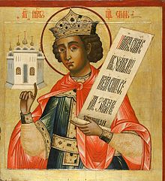
KÖNIG SALOMO
Russische Ikone (18. Jh.)

Slide 81
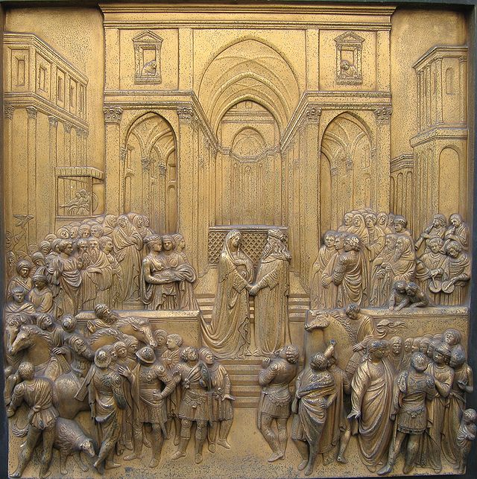
SALOMO TRIFFT DIE KÖNIGIN VON SABA
Relief von Lorenzo Ghiberti am Baptisterium in Florenz (15. Jh.) (Bild: Richardfabi, CC-BY-SA 3.0)

Slide 82
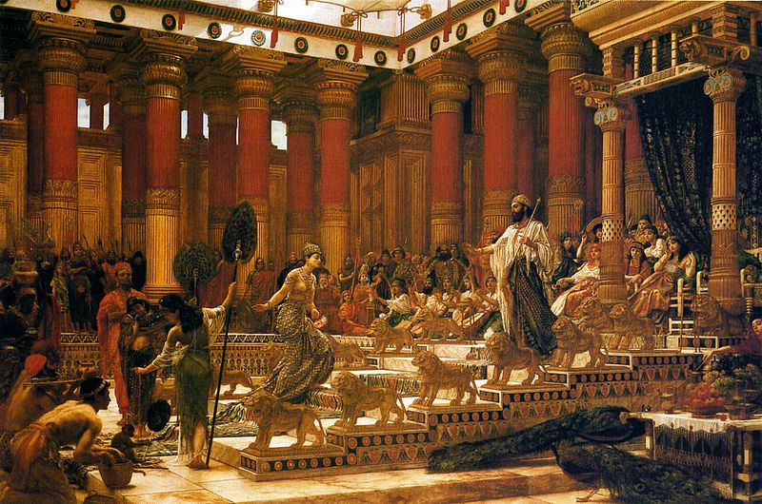
DER BESUCH DER KÖNIGIN VON SABA
Bild von Edward Poynter (1890)

Slide 83
1Kön 10,27: Und der König machte das Silber in Jerusalem an Menge den Steinen gleich und das Zedernholz den Maulbeerfeigenbäumen in der Schephela.

Slide 84
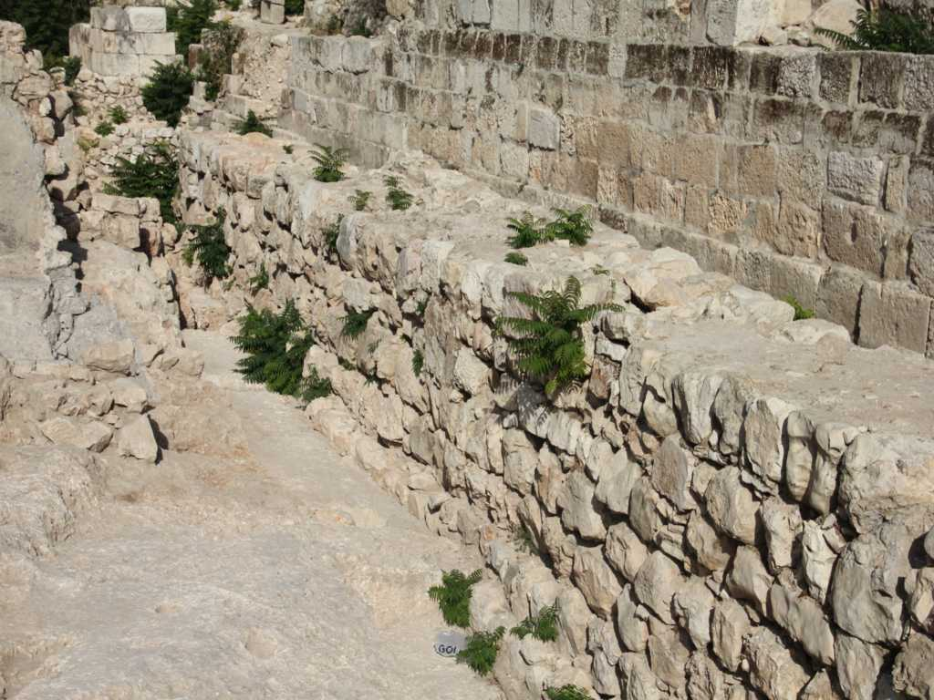
DIE STADTMAUERN JERUSALEMS

Slide 85
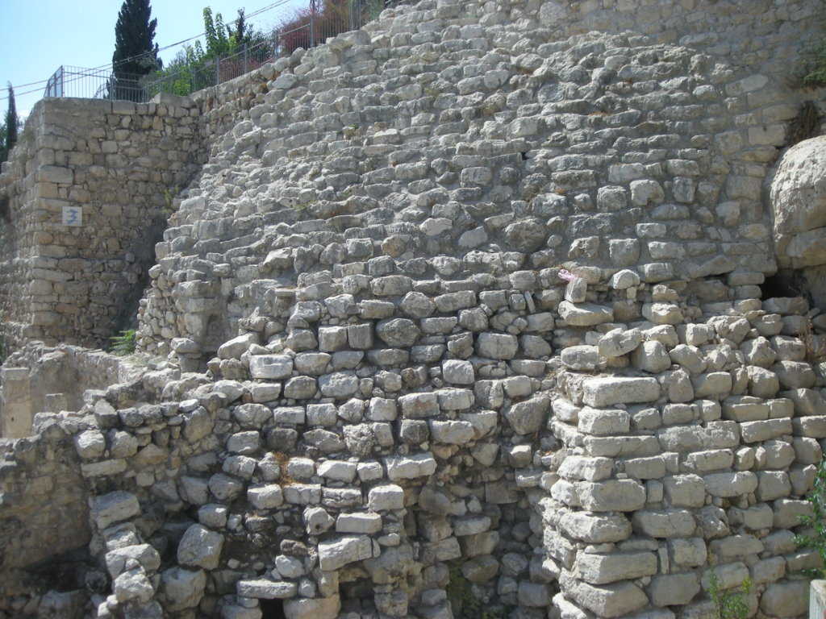
DER MILLO

Slide 86
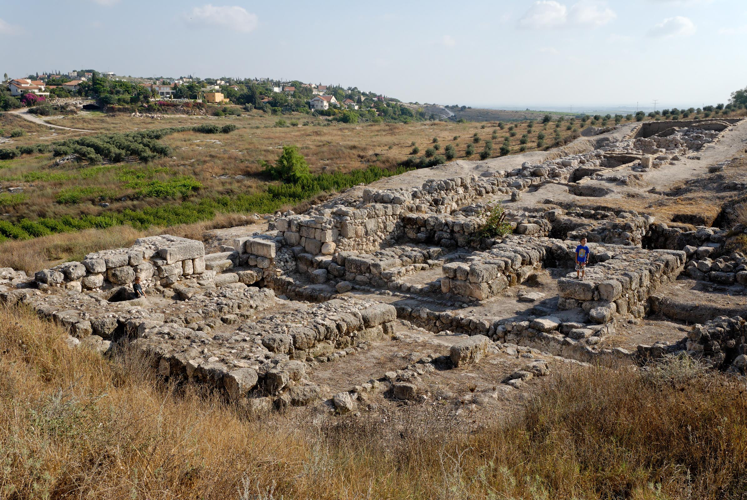
DAS STADTTOR VON GEZER

Slide 87
König Salomo a. Salomos Weisheit b. Salomos Regierungstätigkeit c. Salomos Tempelbau d. Salomos Ende

Slide 88
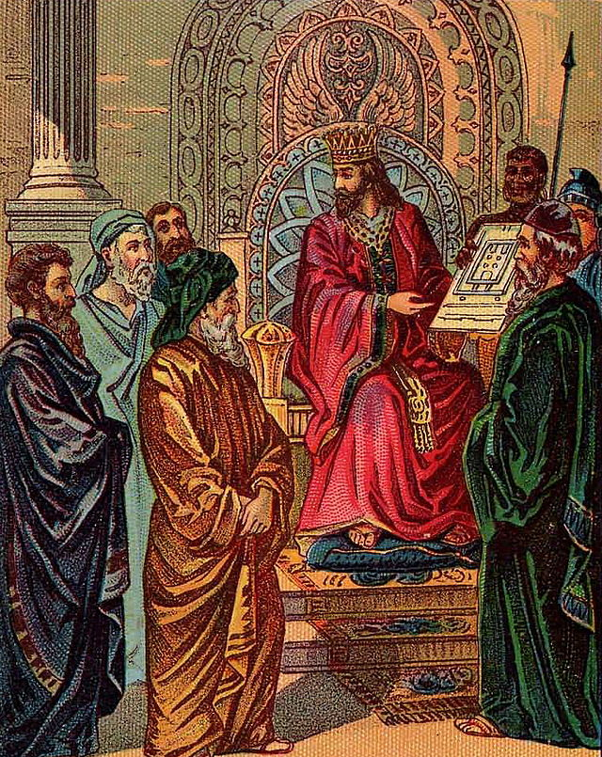
SALOMO PLANT DEN TEMPEL
Bibelkarte (1896)

Slide 89
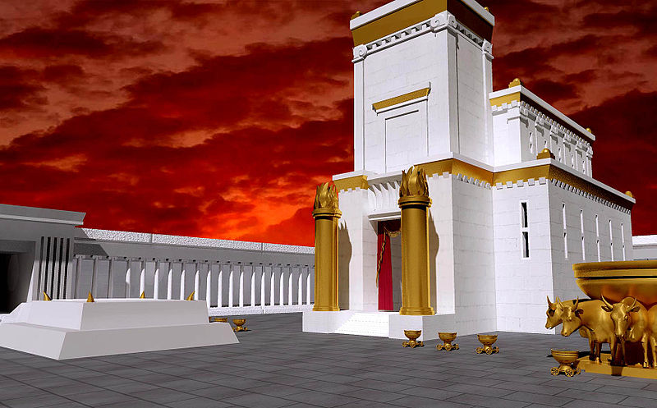
MODELL DES ERSTEN TEMPELS

Slide 90
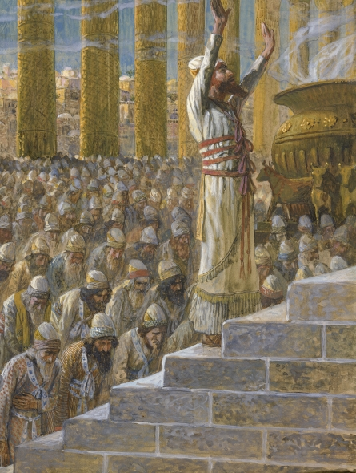
SALOMO WEIHT DEN TEMPEL EIN
Bild von James Tissot (1896-1902)

Slide 91
2Chr 5,13: Da wurde das Haus, das Haus des Herrn, mit einer Wolke er-füllt […]

Slide 92
2Chr 5,14: … denn die Herrlichkeit des Herrn erfüllte das Haus Gottes.

Slide 93
König Salomo a. Salomos Weisheit b. Salomos Regierungstätigkeit c. Salomos Tempelbau d. Salomos Ende

Slide 94
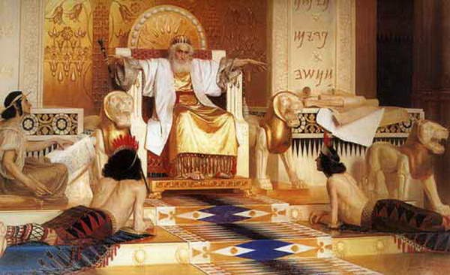
DER ALTE SALOMO
Bild von Isaak Asknaziy (19. Jh.)

Slide 95
SALOMOS FRAUEN
Bild von Willem de Poorter (17. Jh.)

Slide 96
DAS GETEILTE KÖNIGREICH
Bild: FinnWikiNo, derivated work: Richardprins, CC-BY-SA 3.0

Slide 97
Saul, David und Salomo Einleitung 1. König Saul 2. König David 3. König Salomo Schlusswort

Slide 98
5Mo 6,5: Und du sollst den Herrn, deinen Gott, lieben mit deinem ganzen Herzen und mit deiner ganzen Seele und mit deiner ganzen Kraft.

Slide 99
Saul, David und Salomo
(Bibelkurs, Teil 10/24)

